Slide 1
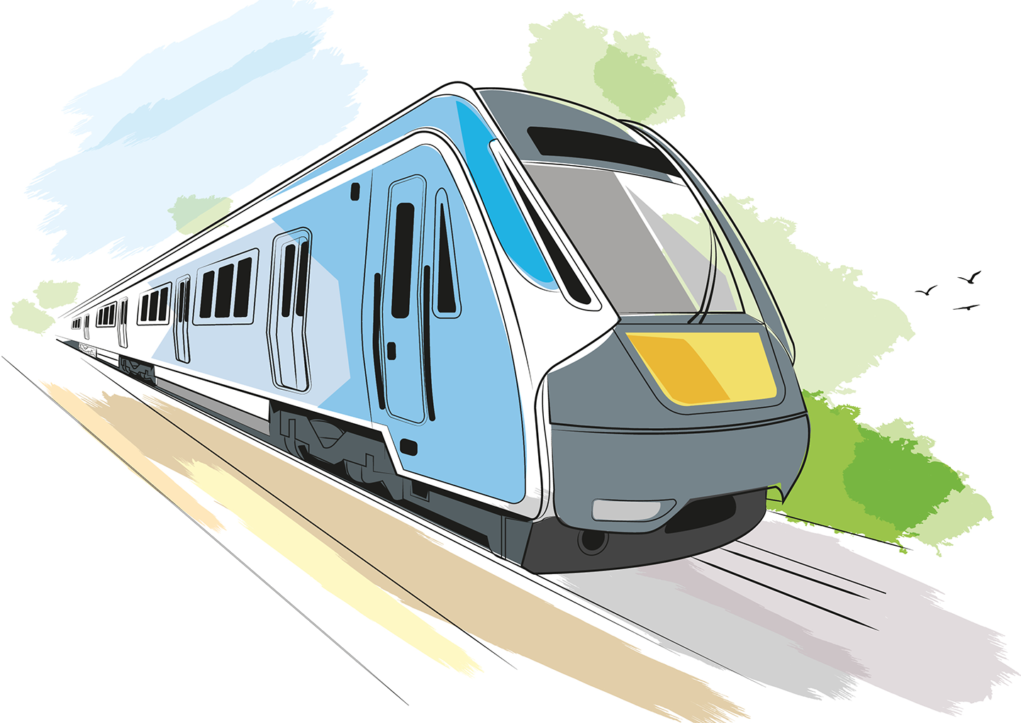
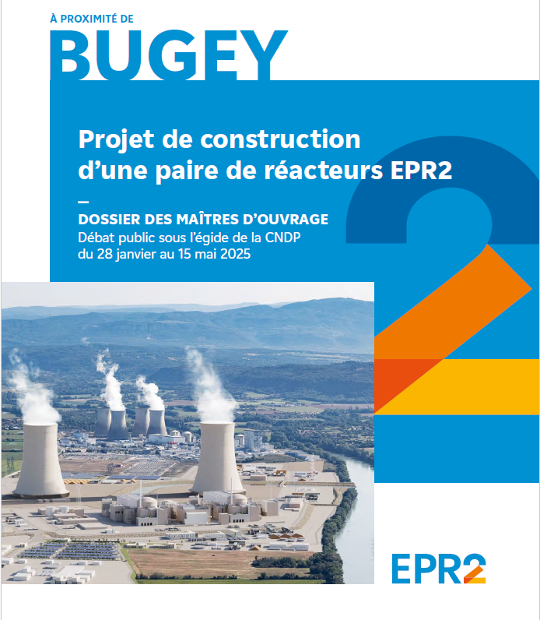

Débat citoyen:
Projets : EPR2 à Loyettes & Tramway Lyon - Crémieu
Quels impacts pour notre village ?
Vendredi 24 octobre 2025,19h30 - 22h30
Salle Paradis à Villemoirieu

Slide 2

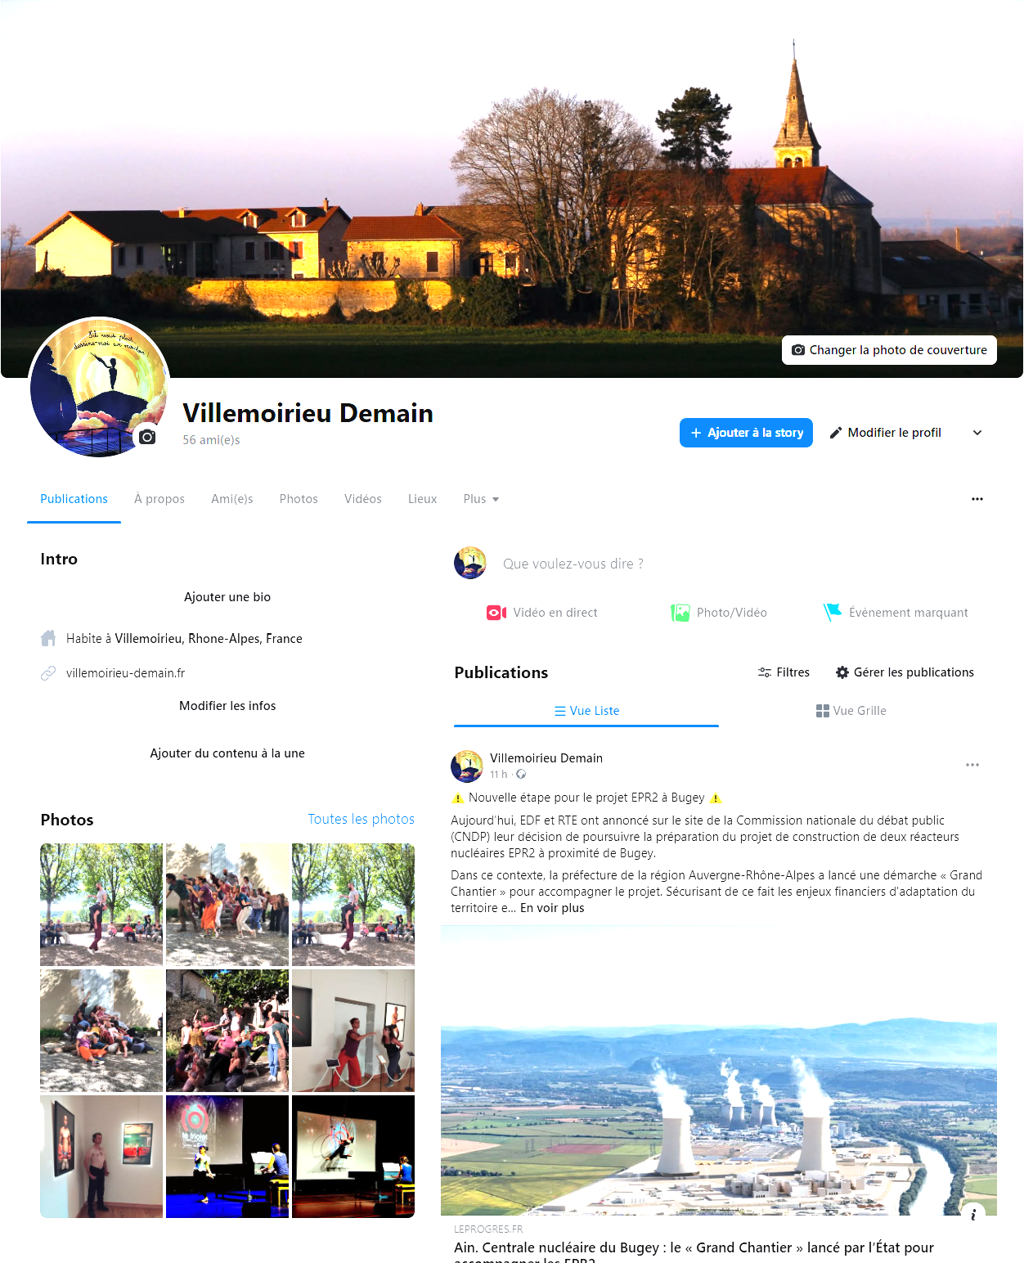

Qui sommes nous ?
Association loi 1901, VILLEMOIRIEU DEMAIN créée en mars 2025
Site internet : www.villemoirieu-demain.fr
Facebook : Villemoirieu Demain

Slide 3
Déroulé de la soirée
Restitution débat EPR2:
Contexte : 30 min
Enjeux de la stratégie Nationale bas carbonne
Rapport nos futurs énergétiques RTE
Pourquoi deux nouveaux EPR2 à Buggey
C’est quoi la CNDP ?
Le portrait de Territoire
1er temps d’échange 30 min
Restitution des échanges et positions de notre association dans le débat 15min
Temps pour les questions : 15 min
Arrivée du Tramway : 30 min
Les informations collectées au travers des différents conseils municipaux des communes voisines.
Schéma des mobilités pistes cyclables
Echange libre 60 min
Notes:
Bonjour à toutes et à tous, Merci d’être présents ce soir pour cette réunion organisée par l’association Villemoirieu Demain. Notre objectif est simple : informer, débattre et réfléchir ensemble aux enjeux qui concernent notre commune et le bassin de vie, notamment les projets structurants comme le tramway ou l’EPR2, qui auront un impact significatif sur notre territoire.

Slide 5
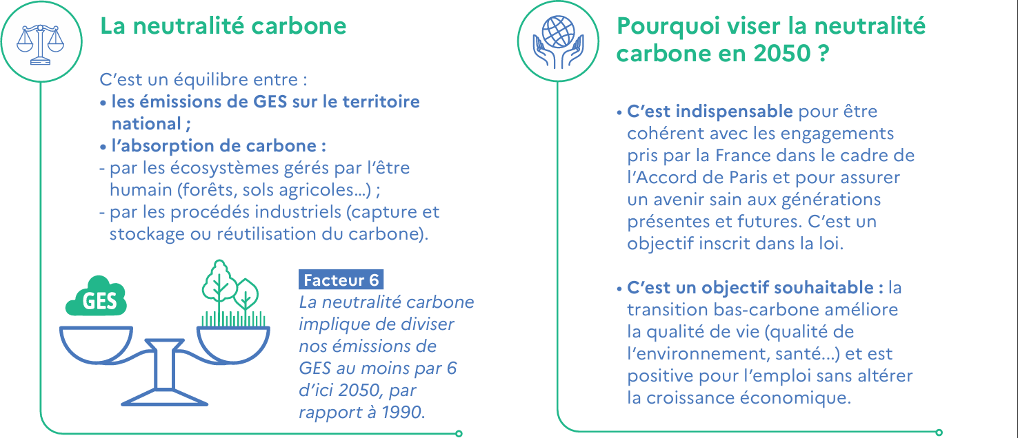
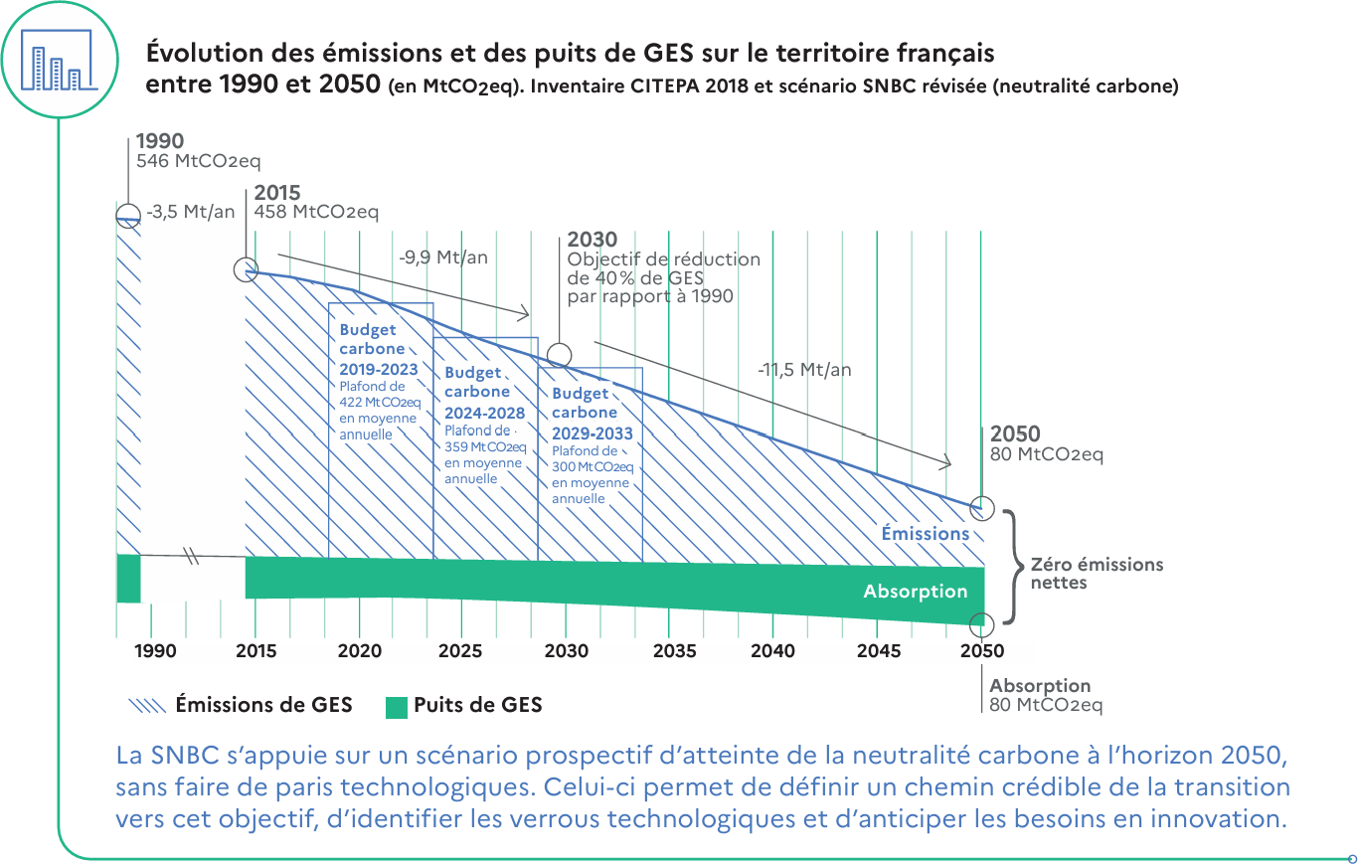
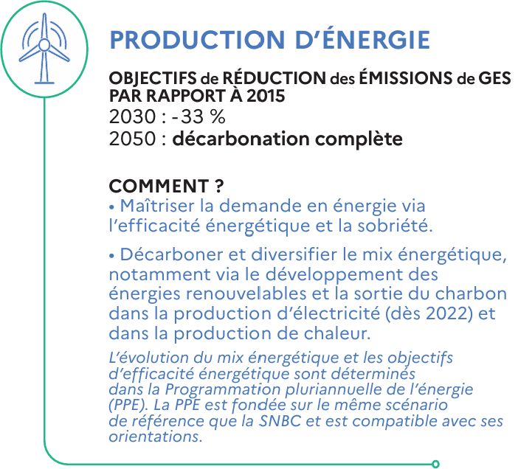
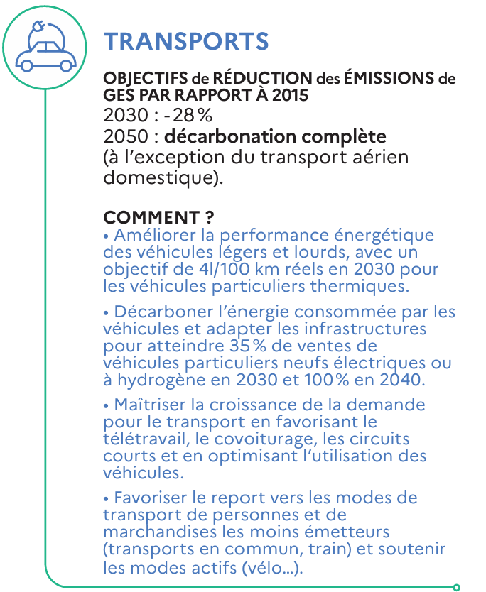
Stratégie Nationale Bas Carbonne de la France
Notes:
19092_strategie-carbone-FR_oct-20.pdf

Slide 6
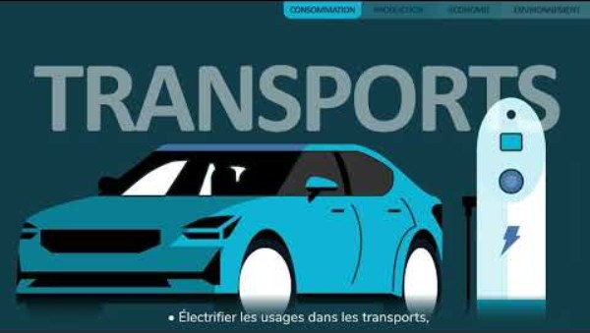
Nos futurs énergétiques : Prospective RTE

Slide 7
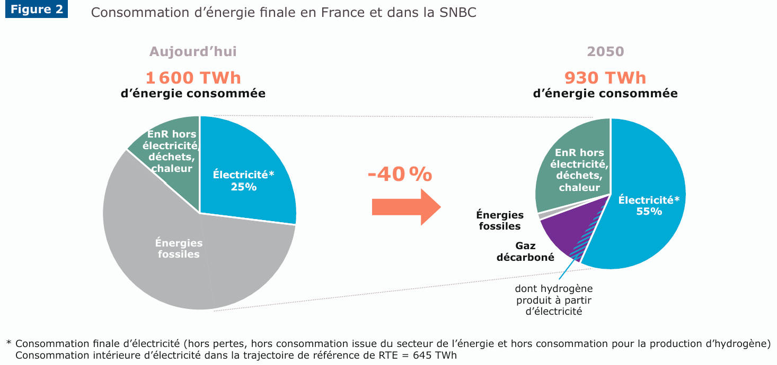
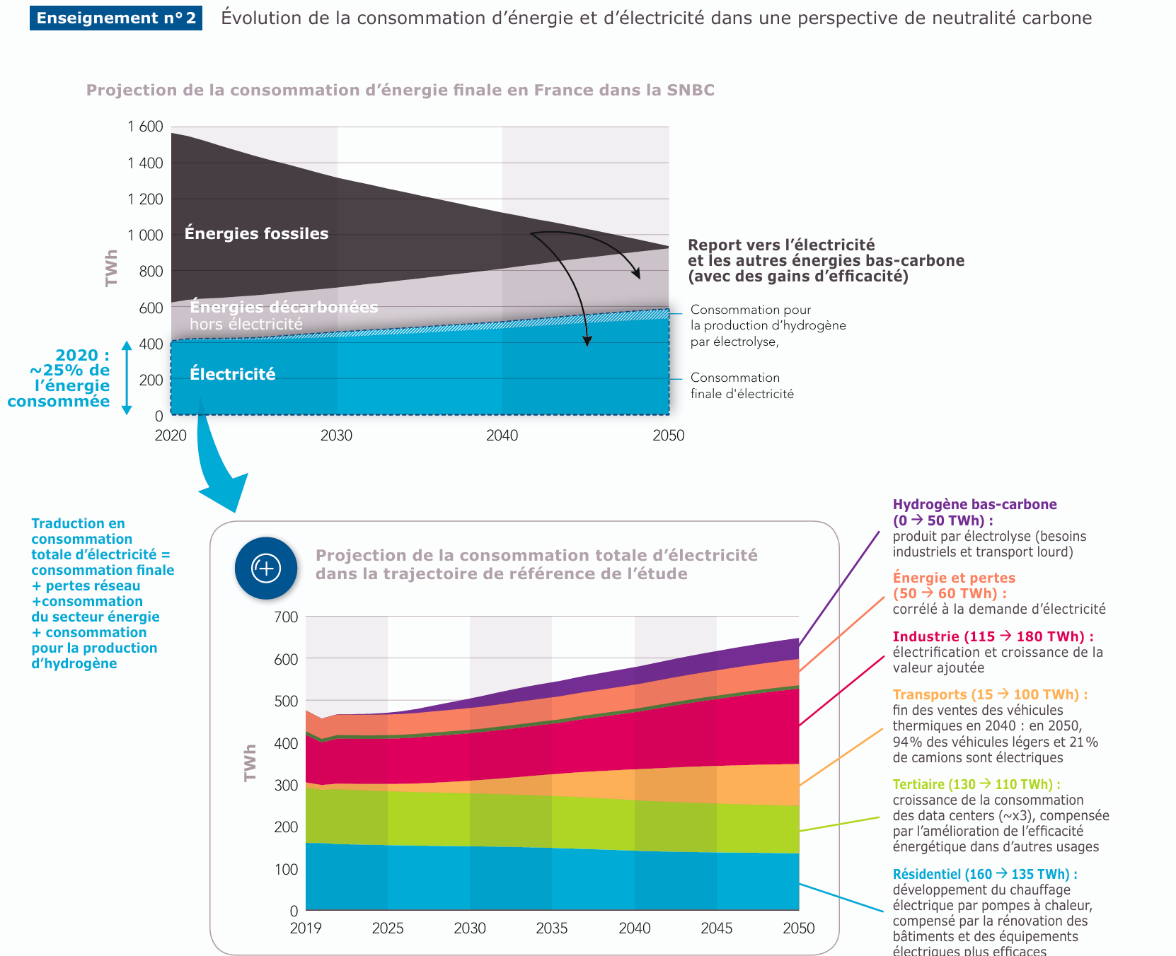
Problématique générale : Sortir des énergies fossiles. Sobriété et électrification des usages à l’avenir
Notes:
si le nucléaire représente bien 70 % de l’électricité produite en France aujourd’hui, il représente moins de 20 % de l’énergie finale utilisée par les français.

Slide 8
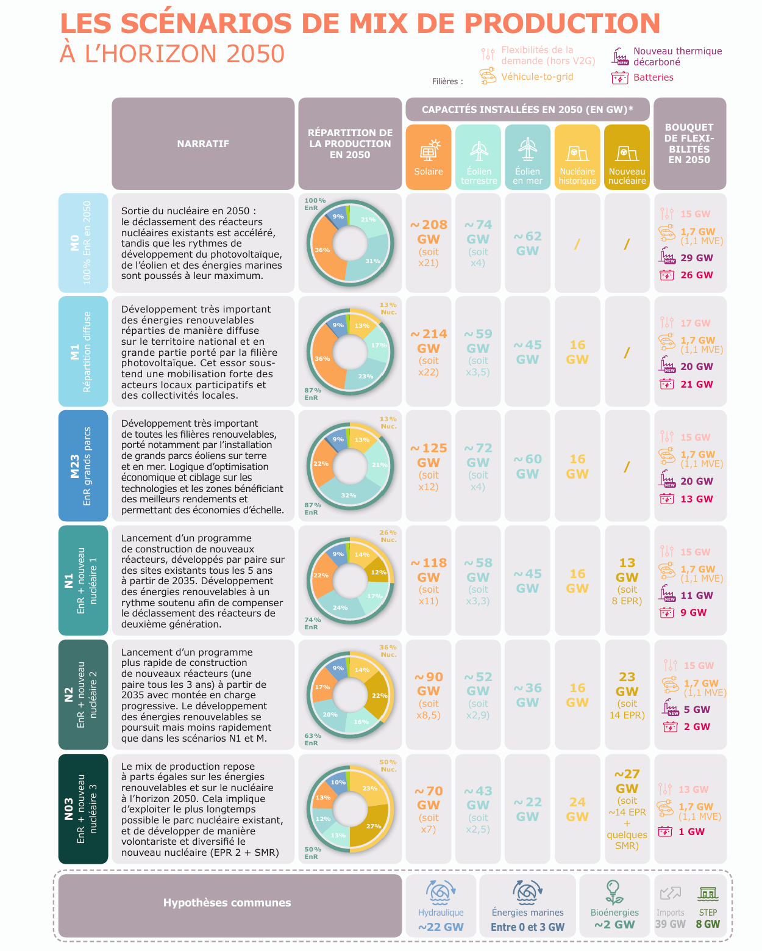
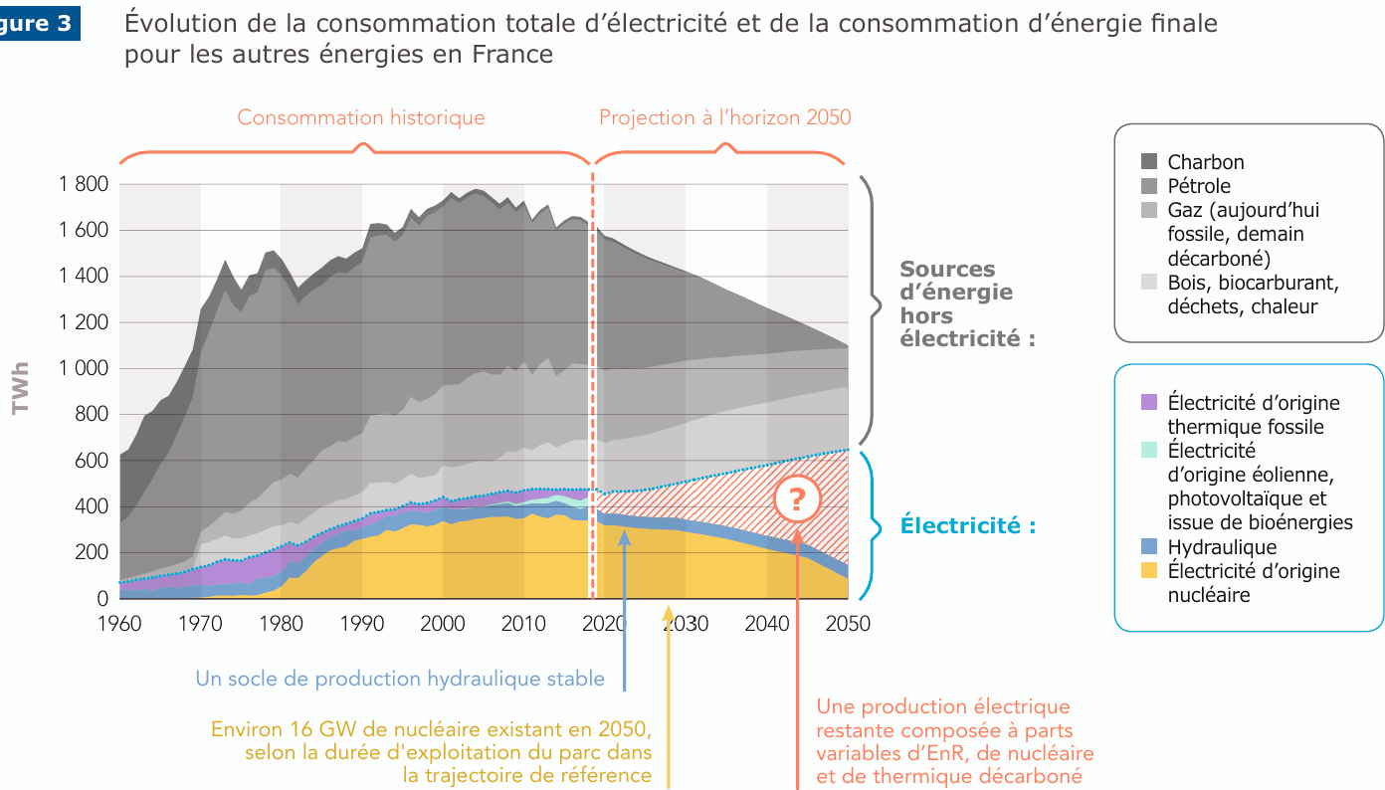
Plusieurs scenarios de mix électrique possible

Slide 9

Le projet de construction de deux réacteurs nucléaires EPR2 à proximité de la centrale du Bugey
Pourquoi ce site ?
Les différentes Programmations pluriannuelles de l’énergie (PPE) constituent la déclinaison de la SNBC, définissant ainsi la stratégie énergétique et les objectifs en matière de transition énergétique à moyen terme de la France. La PPE 2 a été définie pour la période 2019-2028 et porte différents objectifs de réduction des consommations énergétiques et de produits fossiles. Dans ce cadre, EDF a remis un dossier au Gouvernement en mai 2021 proposant la construction d’une série de trois paires de réacteurs EPR2. Une concertation a été conduite du 4 novembre au 16 décembre 2024 pour la troisième PPE, portant sur la période 2025-2035, et doit être traduite par décret courant 2025. Cette PPE3 devrait prendre en compte la relance de la filière de l’électricité nucléaire.
Dans le discours de Belfort, prononcé le 10 février 2022, le Président de la République a exprimé sa volonté de relancer la filière du nucléaire, via la prolongation de la durée de vie du parc nucléaire existant (au-delà de 40 ans) et la construction de nouveaux réacteurs. Le Président de la République a ainsi annoncé, après instruction du dossier de proposition d’EDF, un programme de nouveaux réacteurs EPR2 avec un objectif de mise en service de six réacteurs (trois paires) à partir de 2035 et l’étude de huit réacteurs (quatre paires) supplémentaires pour une mise en service d’ici 2050.
La loi dite d’accélération du nucléaire du 22 juin 2023, adoptée dans le sillage du discours de Belfort, prévoit notamment la simplification des procédures pour la réalisation des projets de nouveaux réacteurs à proximité des centrales existantes.
Le site à proximité de l’actuelle centrale nucléaire du Bugey, dans la Plaine de l’Ain, a été retenu par le Président de la République, lors du conseil de politique nucléaire du 19 juillet 2023, pour implanter la troisième paire de réacteurs EPR2, après les sites de Penly (Normandie) et de Gravelines (Hauts-de-France). Les collectivités locales de l’Ain ont fortement soutenu la candidature du site en amont de la décision du Président de la République.

Slide 10
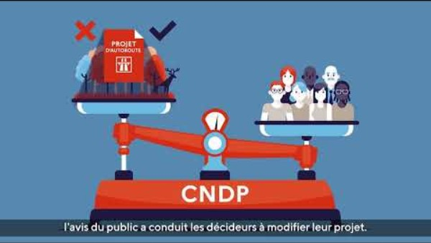
Qu’est-ce que la CNDP ?

Slide 11
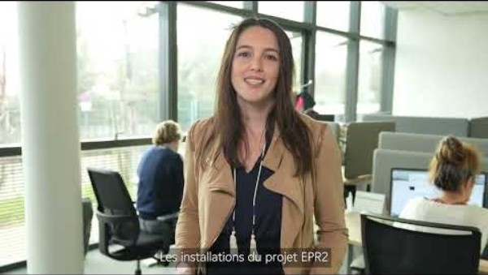

Un projet de deux réacteurs nucléaires dans le Bugey, au bord du Rhône ? Débattons-en !
Notes:
Passage sur le site de la CNDP pour montrer les différents événements qui ont eu lieu

Slide 12
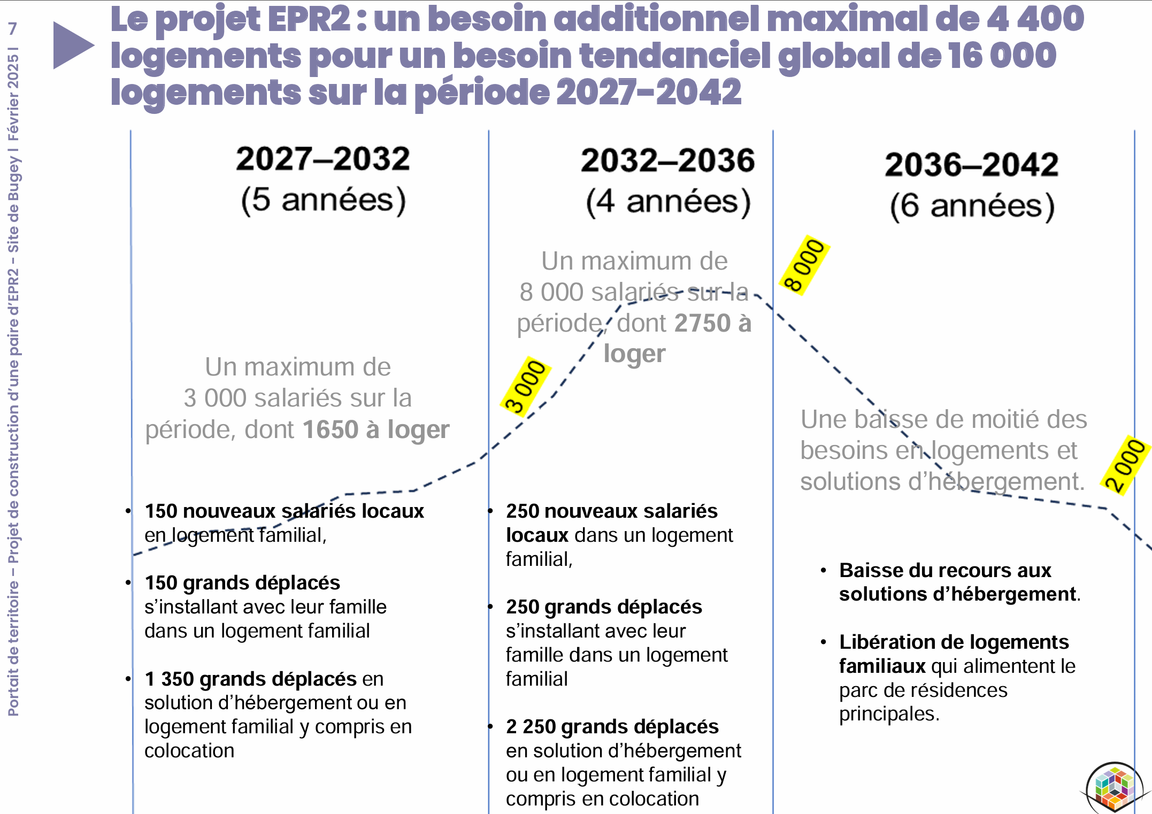

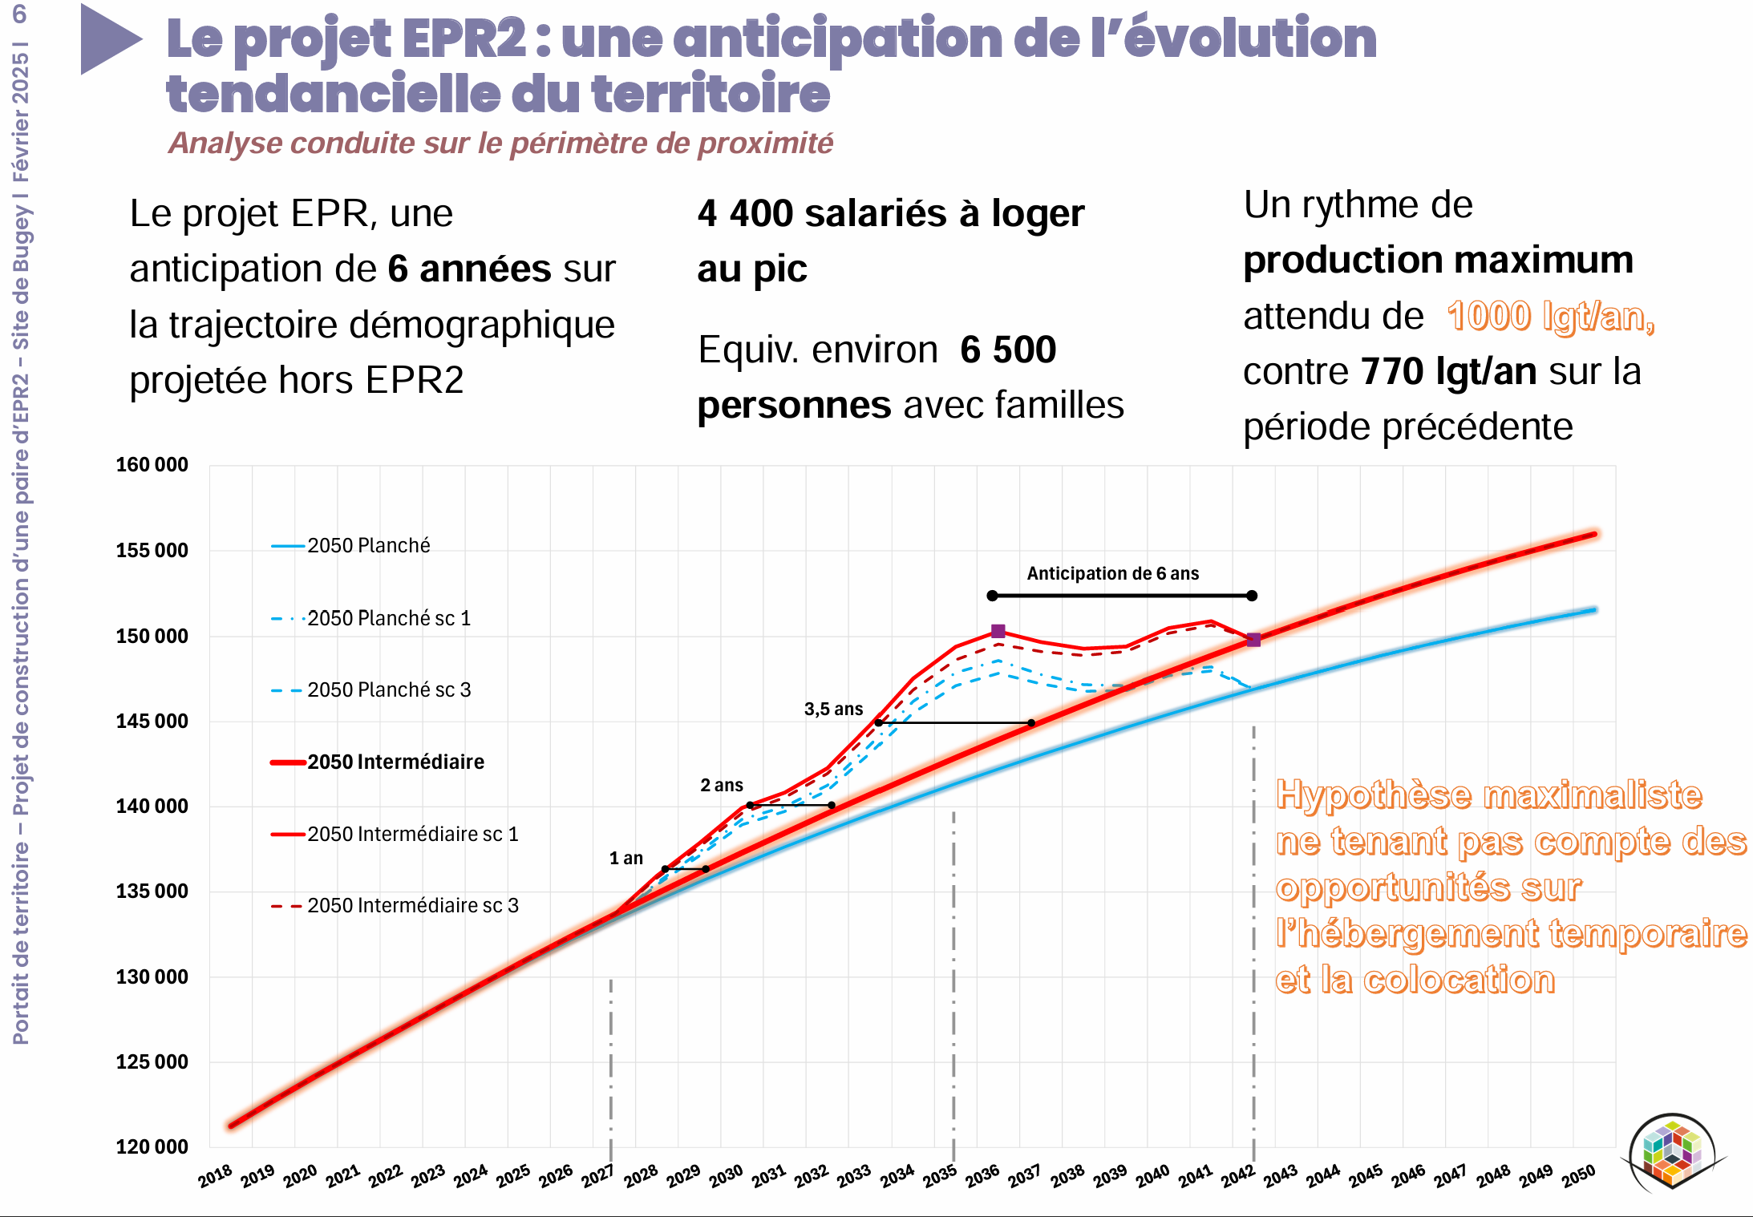
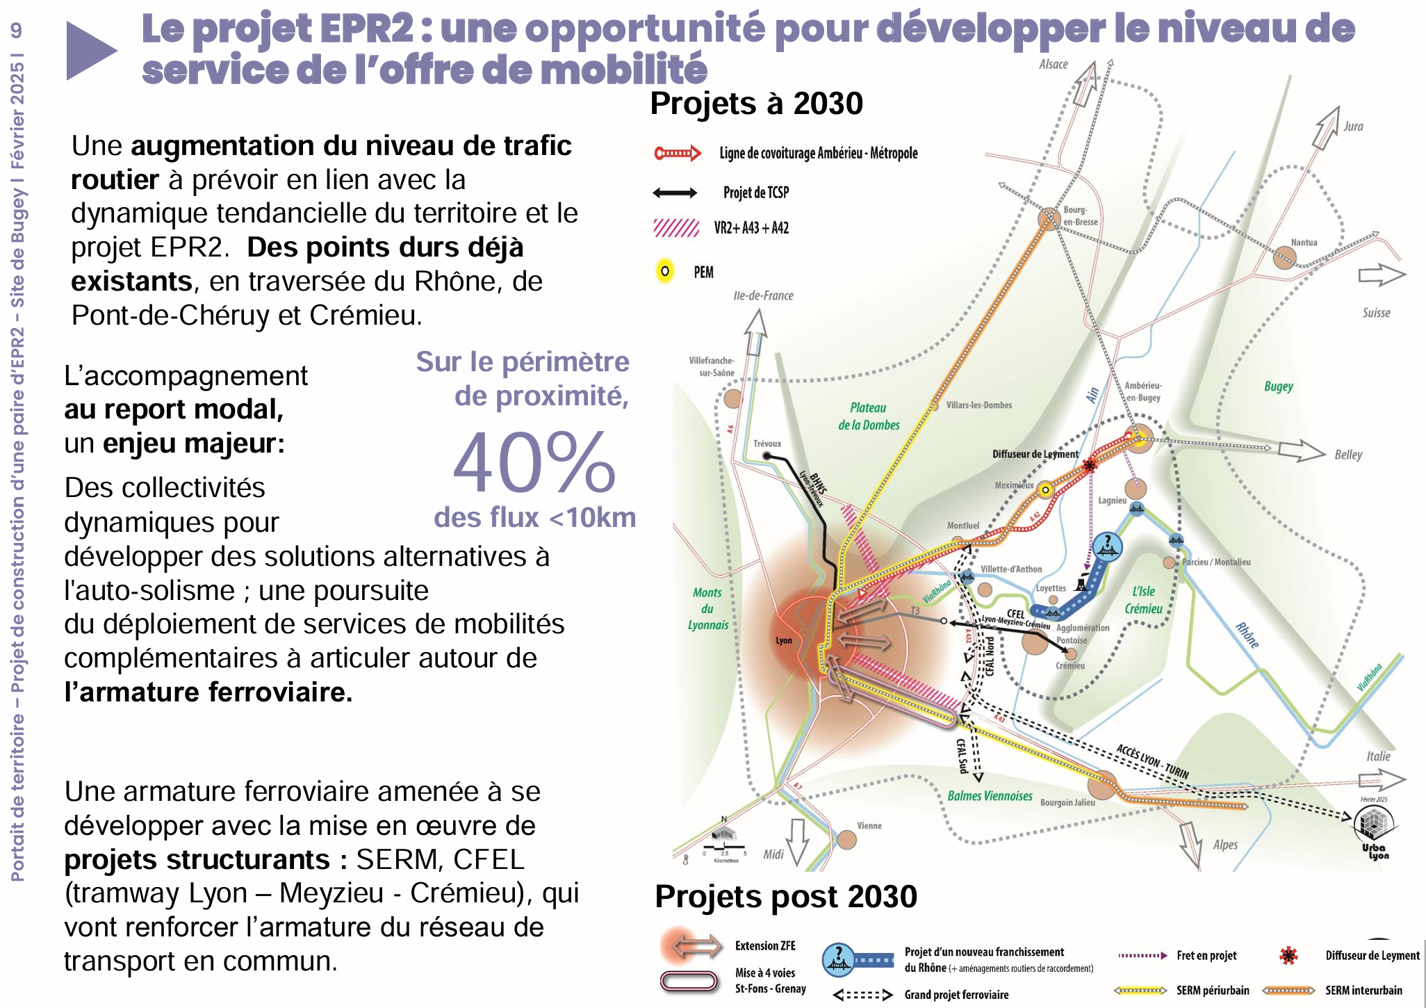
1er enseignement : Le portrait de territoire
Notes:
Le "portrait de territoire", une photographie dynamique et un exercice différent de la "feuille de route" qui présente des pistes d'actions hiérarchisées.
Un portrait qui donne à voir une dynamique importante sur le plan de la croissance démographique et économique, des tensions porteuses de défis.
Le scénario de population ajusté au projet EPR apparaît comme un accélérateur, anticipant de 6 années (au plus) la croissance de la population.
Une marche à franchir plus rapidement, un accélérateur des mutations du territoire
• Des points qui méritent attention et une intégration rapide aux politiques publiques locales :
o La nécessité de produire de nouveaux logements, avec un besoin estimé de 1 000 logements/ an, contre 770 logements sur la dernière décennie, mais des réserves foncières a priori suffisantes.
o Le retard dans la mise en conformité des systèmes d’assainissement, limitant localement le développement urbain et l'accueil de population, o Les vigilances à porter sur les équipements d’éducation (primaire et collège) et les soins de premiers recours (santé),
o La dépendance déjà forte à l’usage de la voiture et un enjeu à développer le report modal, en s'appuyant sur le SERM, le Tram Lyon- Meyzieu- Cremieu, ...
o L’obsolescence des documents d'urbanisme et la nécessité d’apprécier plus finement encore les gisements fonciers pour produire du logement dans une trajectoire compatible avec le ZAN.

Slide 13
Premier temps d’échange
Sur la base de ces informations à quoi pourrait ressembler Villemoirieu et notre polarité dans 10 ans ?
Ce que vous aimeriez pour la commune et le territoire ?
Ce que vous n’aimeriez pas ?

Slide 14
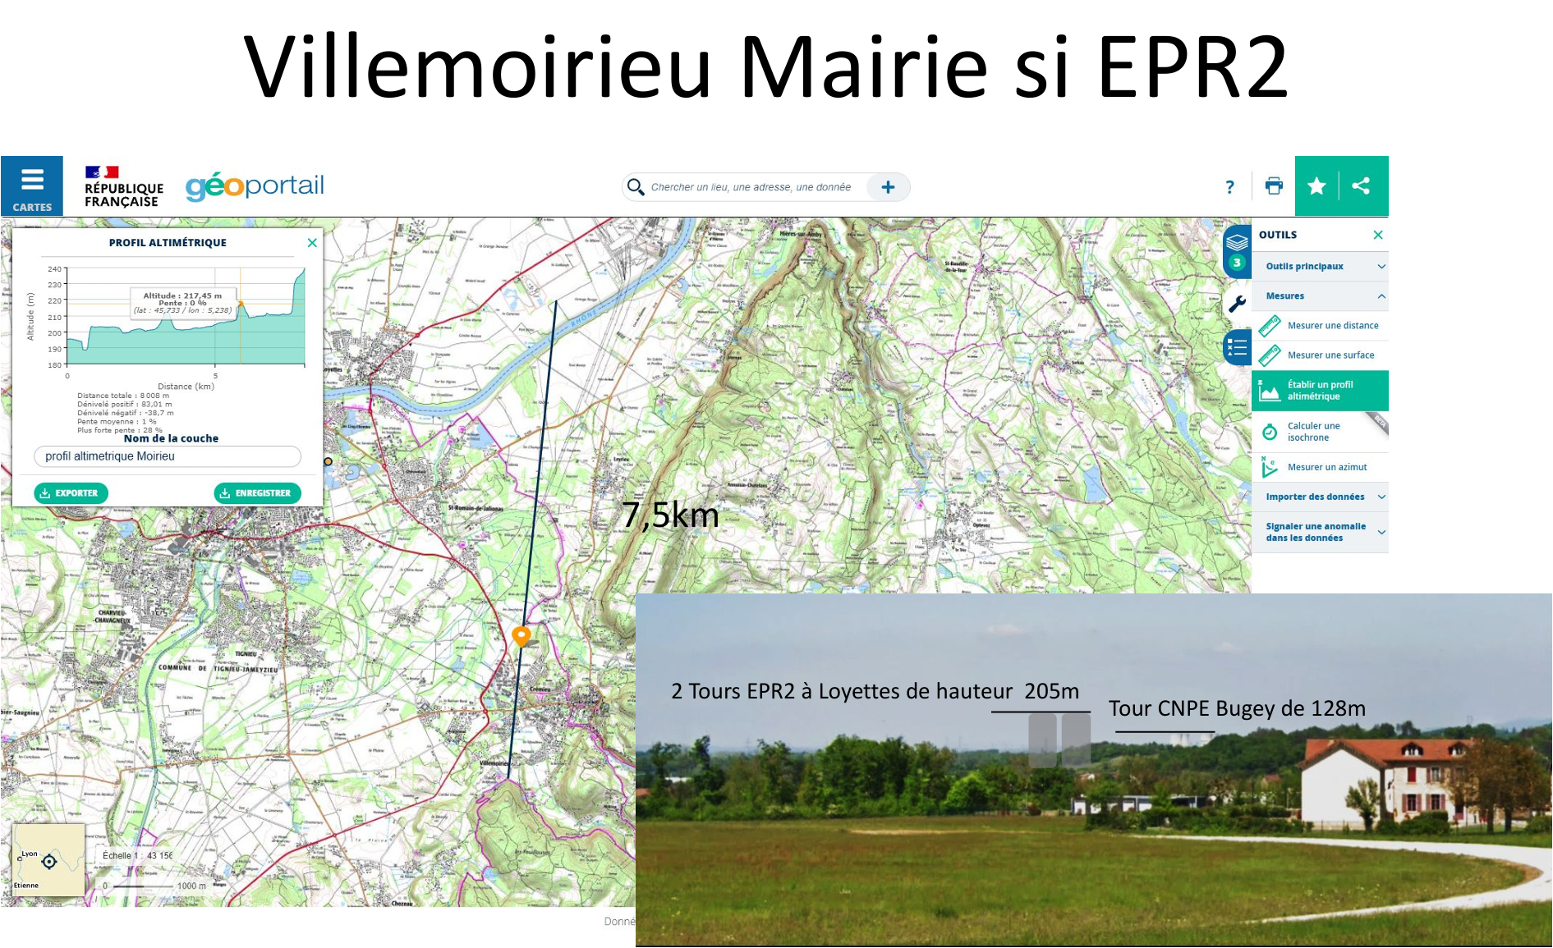
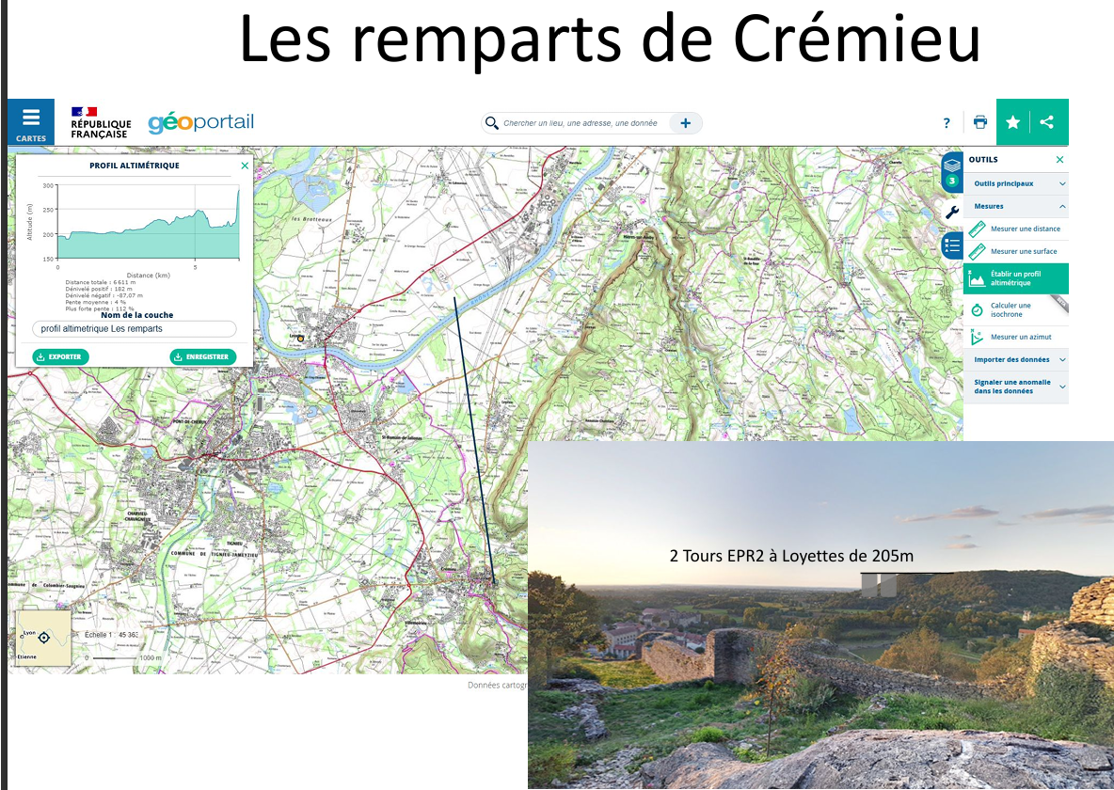
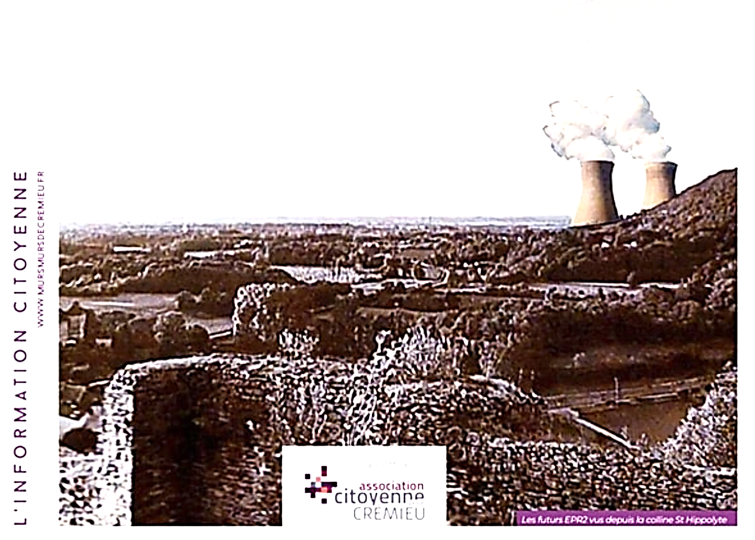
Nos actions de sensibilisation : Impact Visuel des tours aero-réfrigérantes
Présentation du dossier de sensibilisation aux élus
Villoimirieu en Février 2025
Communauté de commune & Crémieu Mars 2025
Partage d’information et sensibilisation de la population par le biais des ACPC

Slide 15
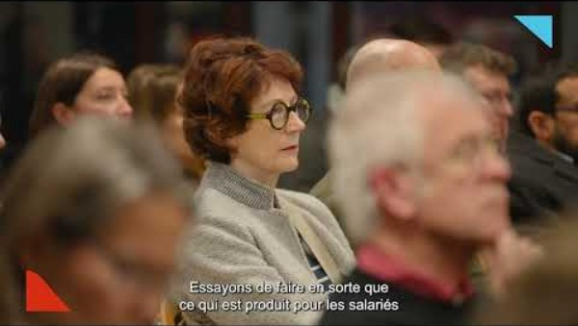
Intervention lors de la réunion thématique – Le territoire est-il prêt à accueillir le projet d’EDF ?
Nos questions :
1. Acceptabilité du projet EPR2 et impact visuel ? Non aux tours de 205m pour préserver l’attrait touristique et architectural de nos villages.
2. Fiscalité et équité territoriale :
Quel partage de la fiscalité entre les communautés de communes séparées par le Rhône ?
3. Mobilité et aménagement :
Favoriser le développement des modes doux par la création de passerelles au dessus du Rhône ?
4. Équipements publics et services :
Qui financera l’adaptation des infrastructures de nos villages face à l’arrivée des nouveaux habitants sur le territoire dans un contexte budgétaire complexe?

Slide 16
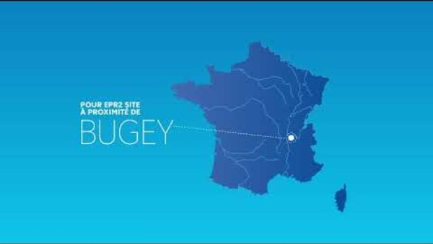
Les apprentissages du débats : Présence lors de la réunion thématique – Quelle prise en compte du Rhône, de l’eau et de l’environnement ?
1. Les questions de gouvernance et de gestion transfrontalière du Rhône, avec les accords internationaux en cours :
Le rôle du lac Leman, à la capacité limitée, « réservoir tampon » de la fonte des neiges et glaciers, mais aussi lac régulateur du débit du fleuve en saison d’été.
2. Les questions d’étiage et de gestion des débits, avec les problématiques saisonnière, la transition climatique.
Des projections et études à long terme difficiles à faire en fonction d’un grand nombre d’inconnus (fonte des glaciers, réchauffement de température) …
La nécessité de ne pas prendre en compte des moyennes, mais plutôt des évènements de sècheresse extrême.
3. La question des prélèvements et rejets en eau de la centrale que ce soit en quantité, nature et température, mais aussi les possibles destructions et mutations de la faune et de la flore.
4. Les problématiques d’eau potables avec le champ captant de Crépieux Charmy et plus particulièrement la question de l’approvisionnement de la Métropole de Lyon.

Slide 17
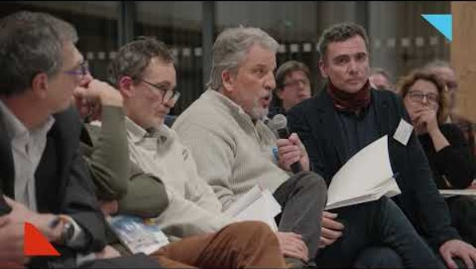
Synthèse du débat en 3 min par la CNDP

Slide 18
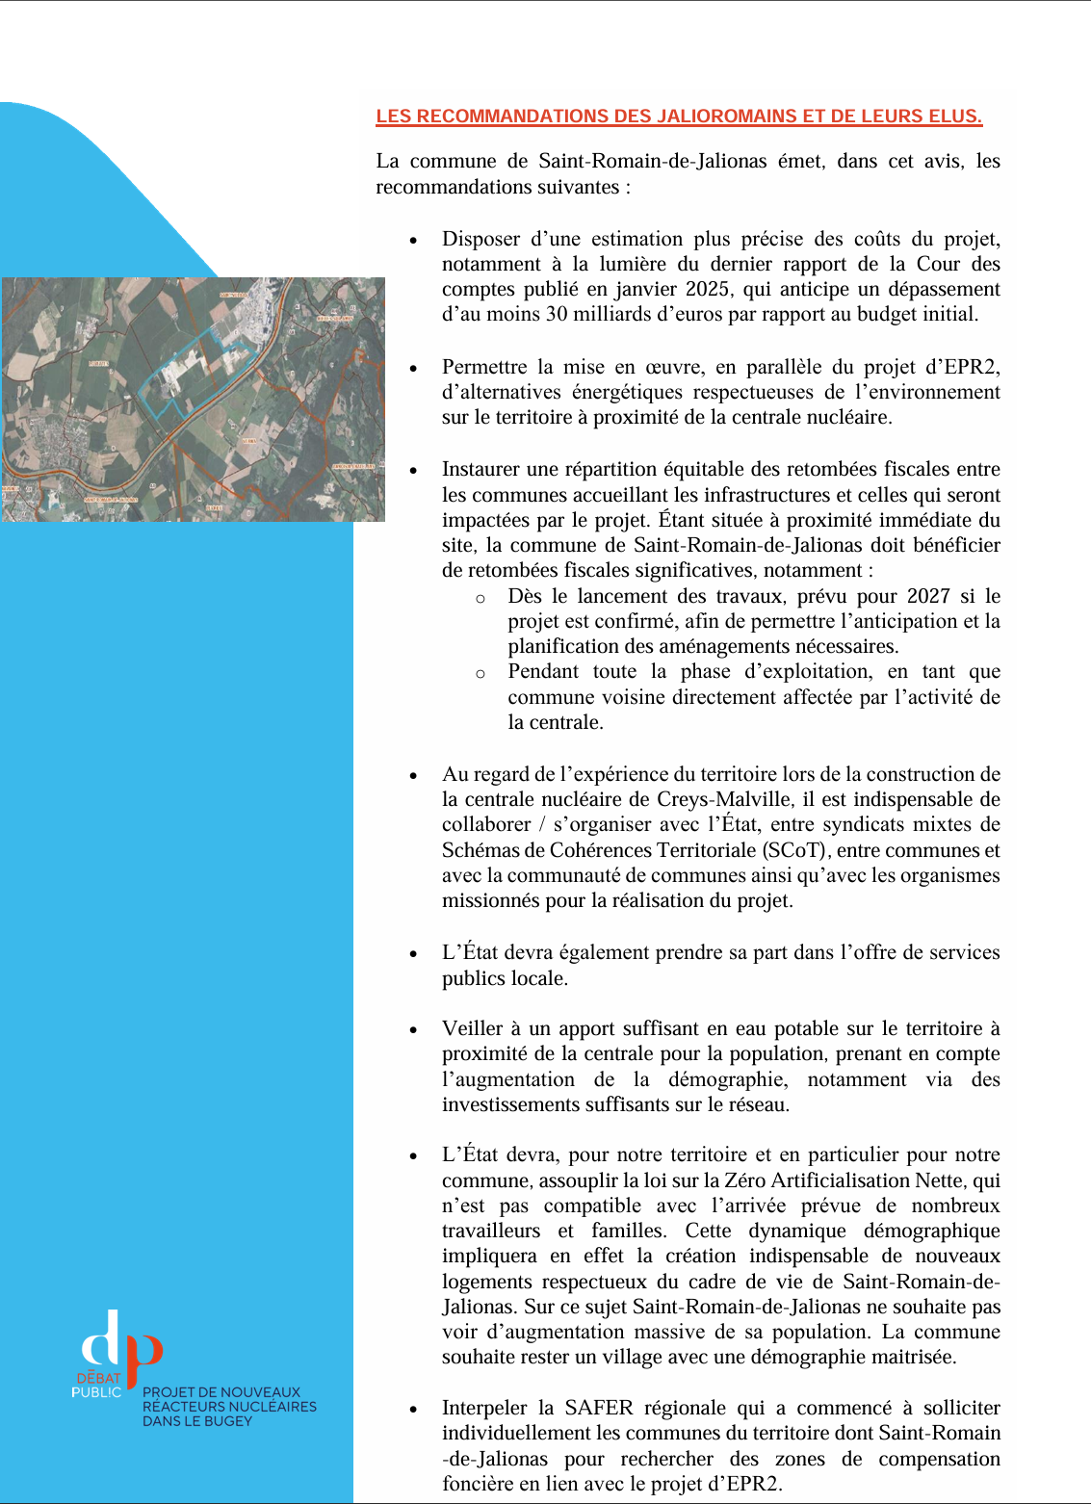

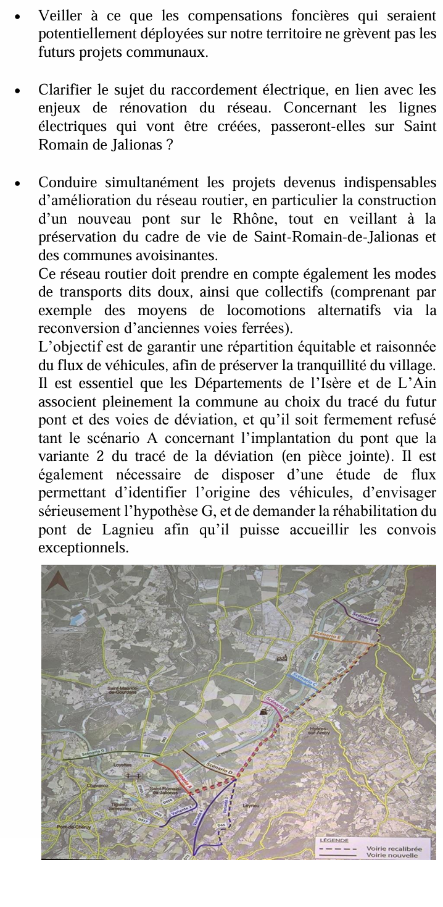
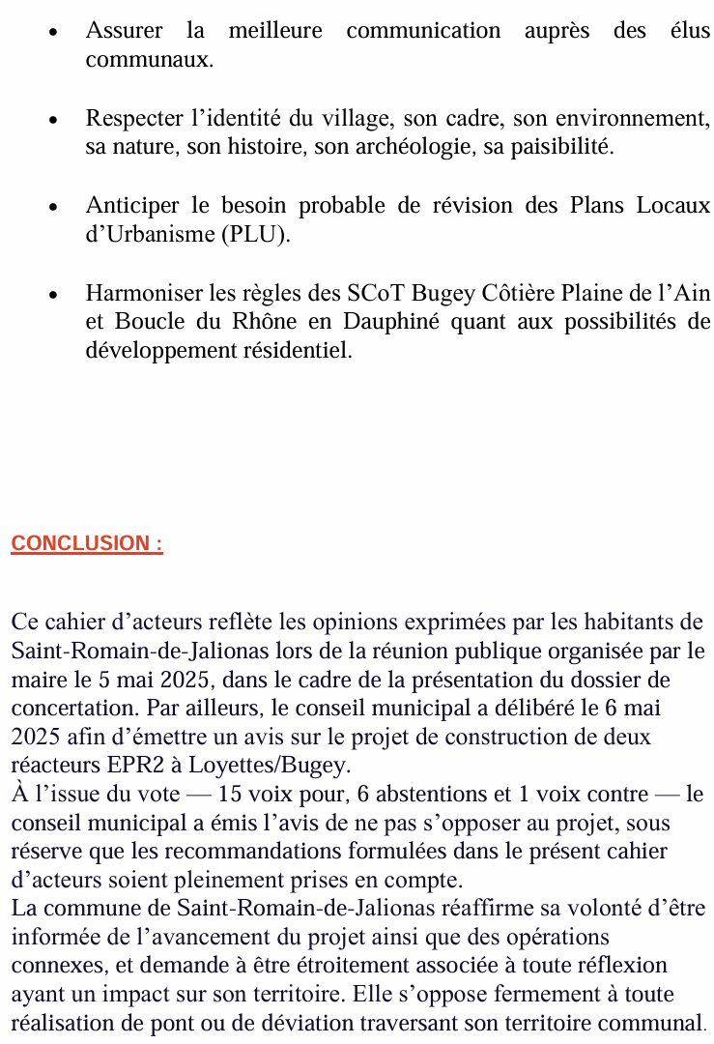


Exemple cahier d’acteur : Commune Saint Romain de Jalionas

Slide 19
Décision des maitres d’ouvrages à la suite du débat
Le 30 septembre :
EDF décide de poursuivre le projet EPR2 à proximité de la centrale de Bugey
Une démarche de « Grand chantier » a été sollicitée par la préfecture de région, facilitant ainsi les retombées financières accompagnant l’adaptation du territoire et le partage de la fiscalité. Une lettre de l’état a été envoyé début octobre à la CCBD pour s’engager à mettre en œuvre une loi pour permettre le partage de la fiscalité entre les territoires.
EDF entend répondre aux attentes du territoire en :
Mettant à disposition des navettes qui permettront d’accéder directement au chantier depuis des parkings relais situés dans l’Ain et dans l’Isère et les sites d’hébergements temporaires de grande capacité;
Soutenant la réalisation de projets d’infrastructures de transports dont les délais de réalisation sont compatibles avec le déroulement du chantier.
Contribuant à la vitalité, la qualité de vie et l’attractivité du territoire, aux côtés de l’État et des collectivités locales, sur tous les sujets identifiés pendant le débat public:
Le développement de l’offre de logements temporaires et pérennes pour accueillir les salariés du chantier;
L’adaptation de l’offre de transports, en lien avec les engagements précités;
L’adaptation des services au public, avec une attention particulière sur la santé, les systèmes d’assainissement et la scolarité.
Nous notons avec regret le choix final d’engager le projet avec deux tours aéroréfrigérantes de 205m de hauteur, en décalage avec le positionnement des habitants, exprimé par la voix de notre association, qui souhaitent protéger l’intégrité visuelle du bassin de vie, et l’attrait touristique du patrimoine historique et architectural de Villemoirieu et Crémieu.
Nous notons l’adaptation du projet, prenant la décision d’ajouter des matériels supplémentaires de refroidissement des rejets d’eau qui, en complément des tours de refroidissement, permettront de réduire au maximum les impacts thermiques des deux réacteurs EPR2 sur le fleuve Rhône.
Notes:
Regret de l’absence de nos élus dans les débats.

Slide 20
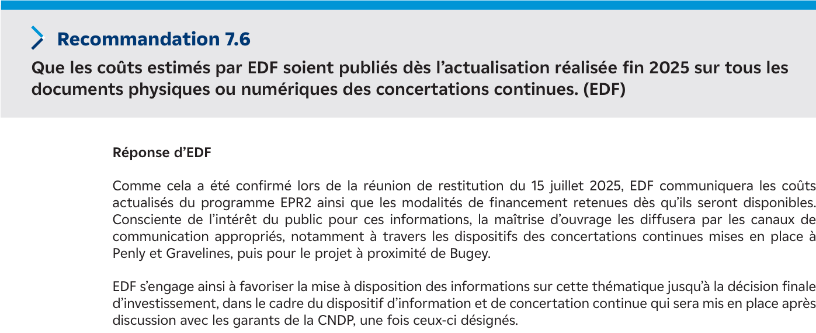
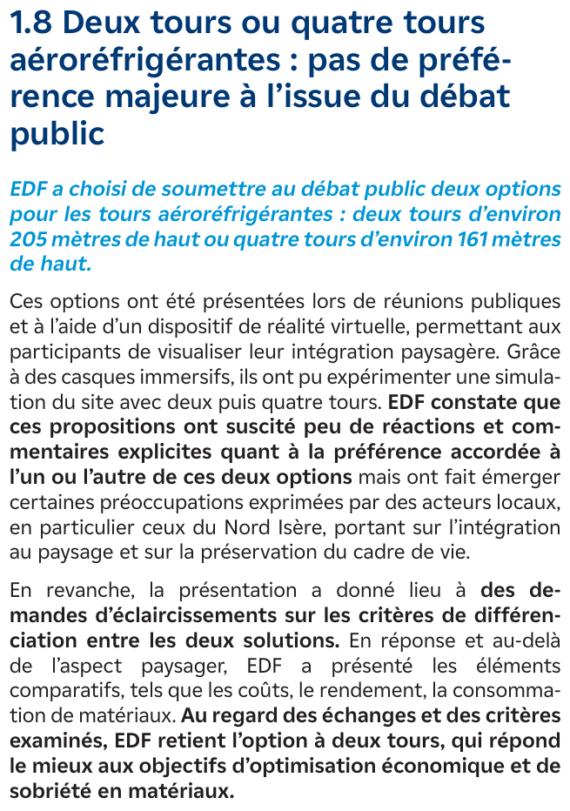
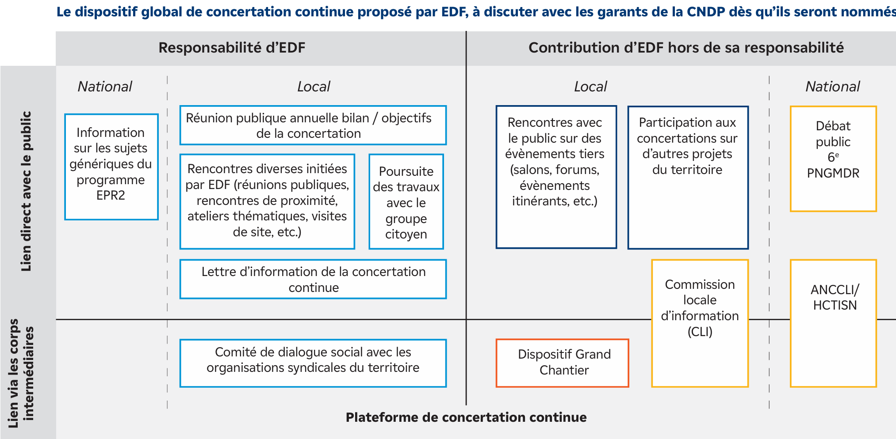
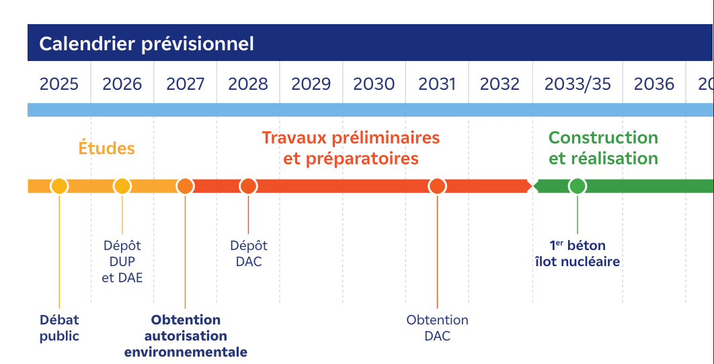
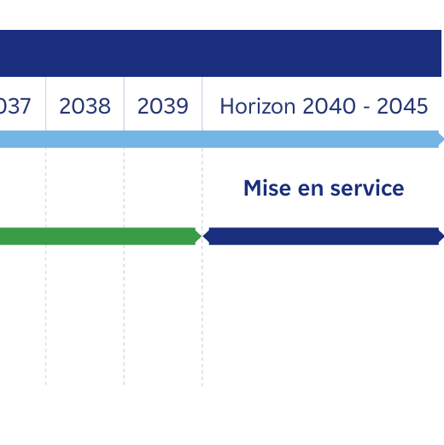




Slide 21

Avez-vous des questions sur cette partie ?

Slide 23
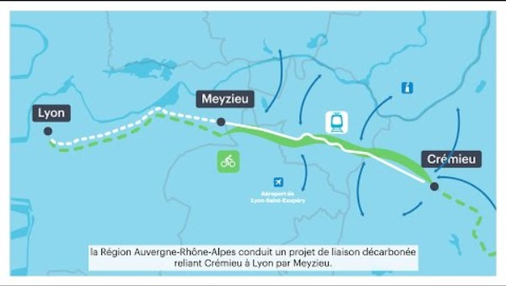

Slide 24
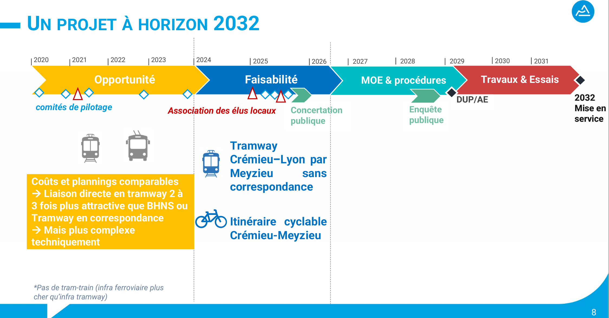

Slide 25
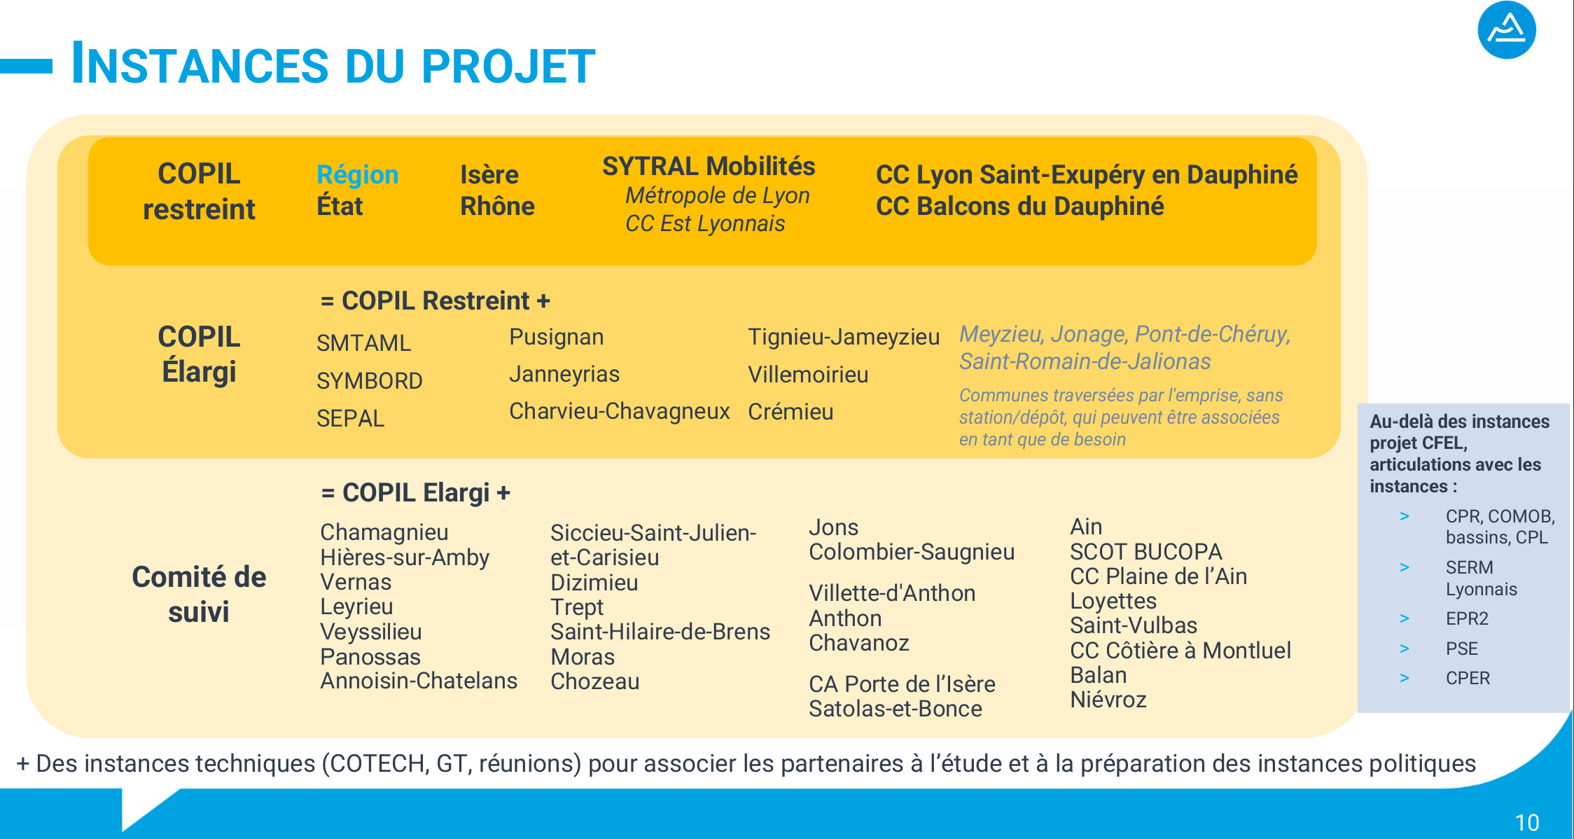

Slide 26
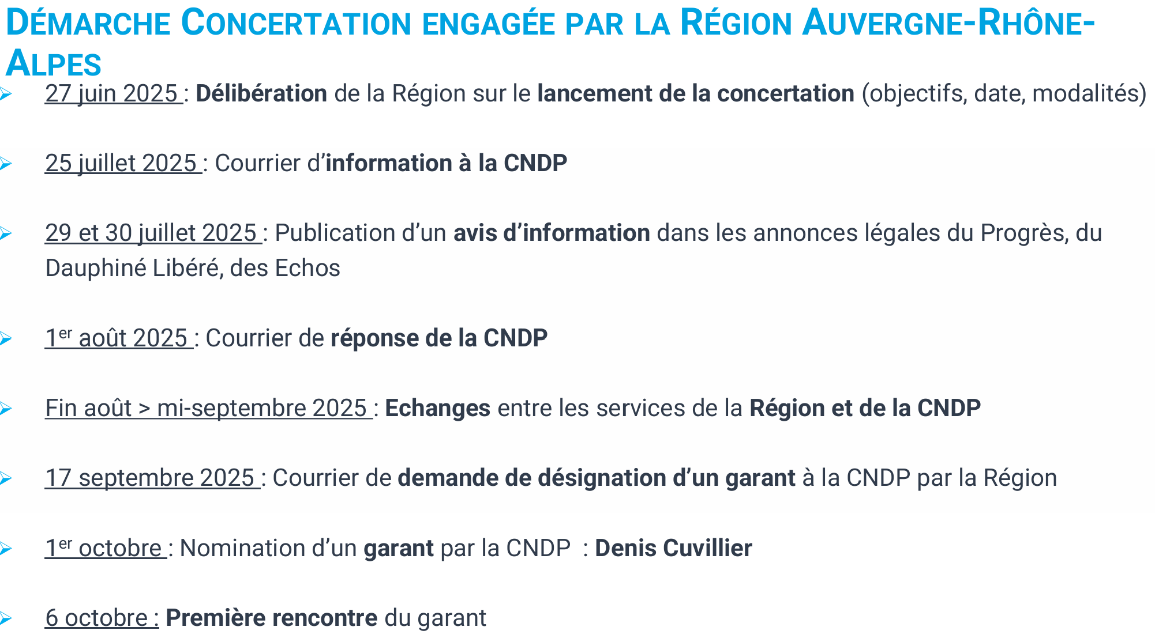
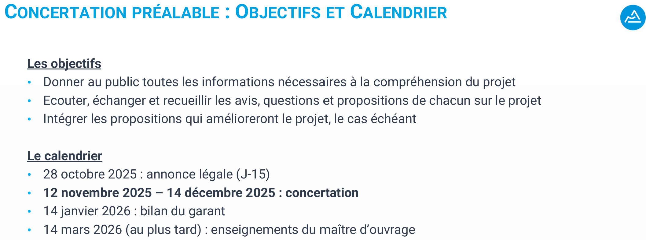
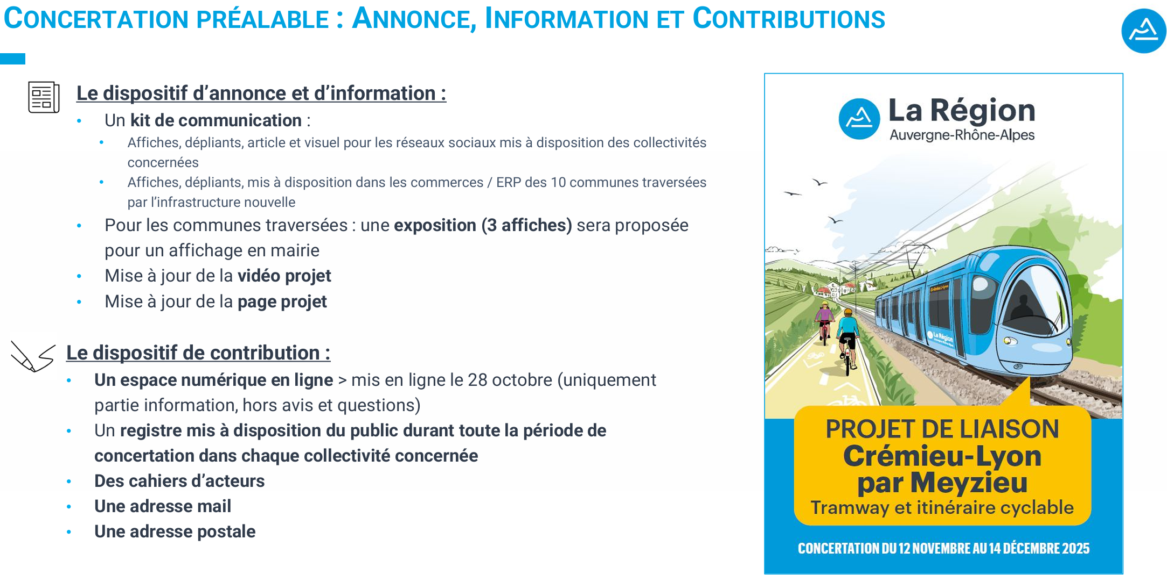
Les démarches administratives :

Slide 27
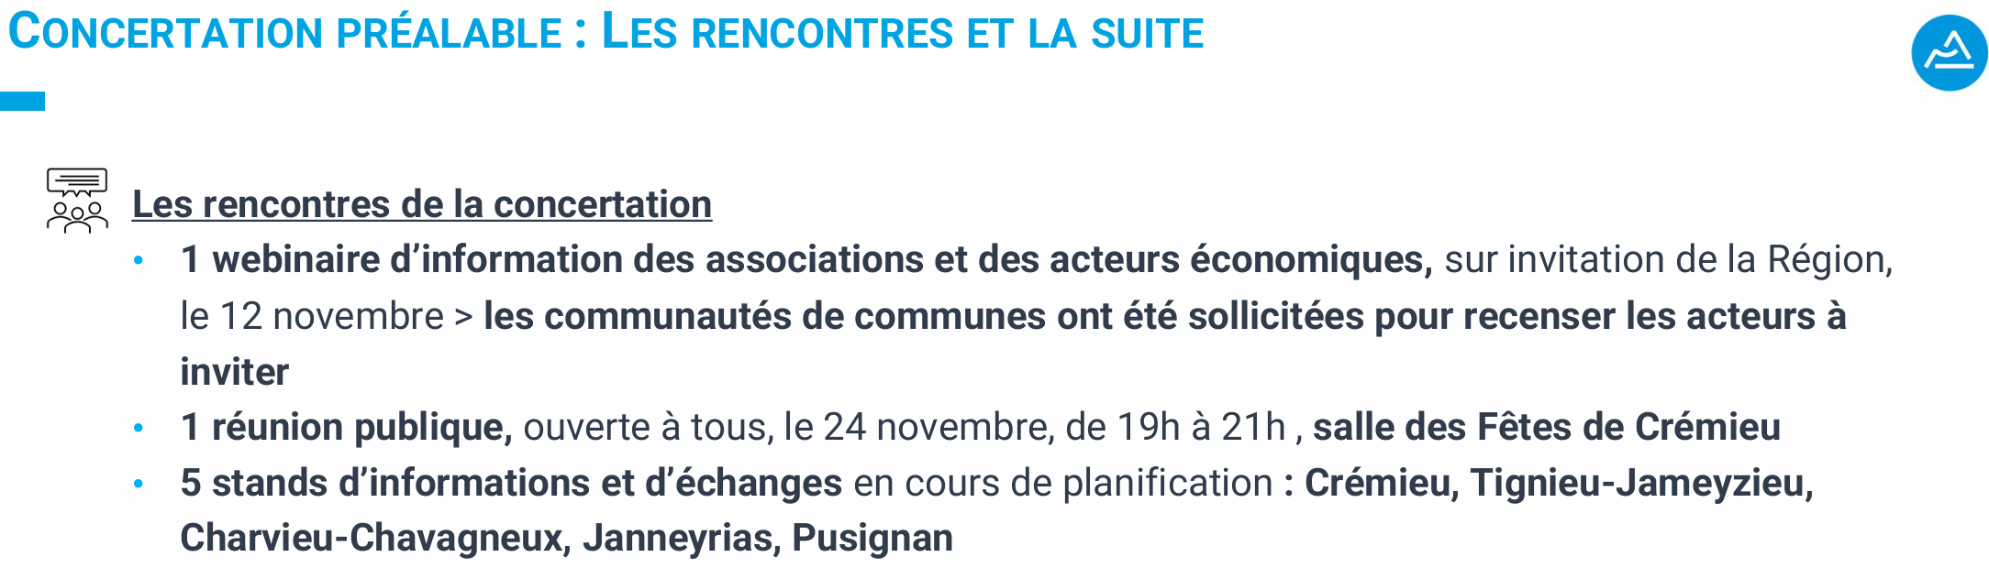

Slide 28
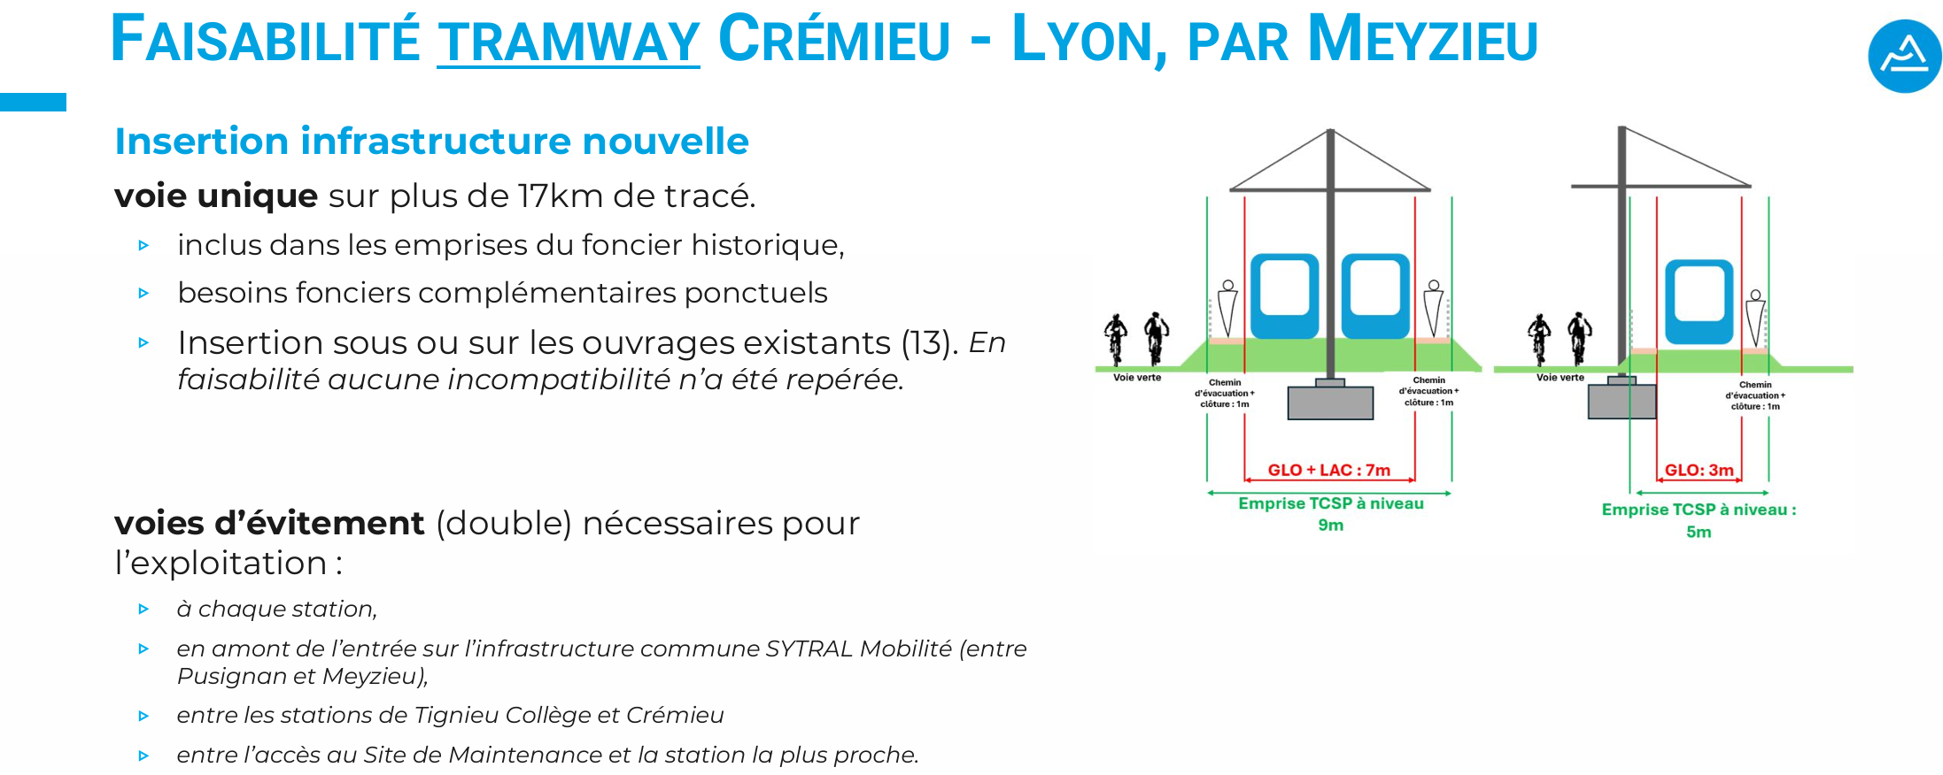
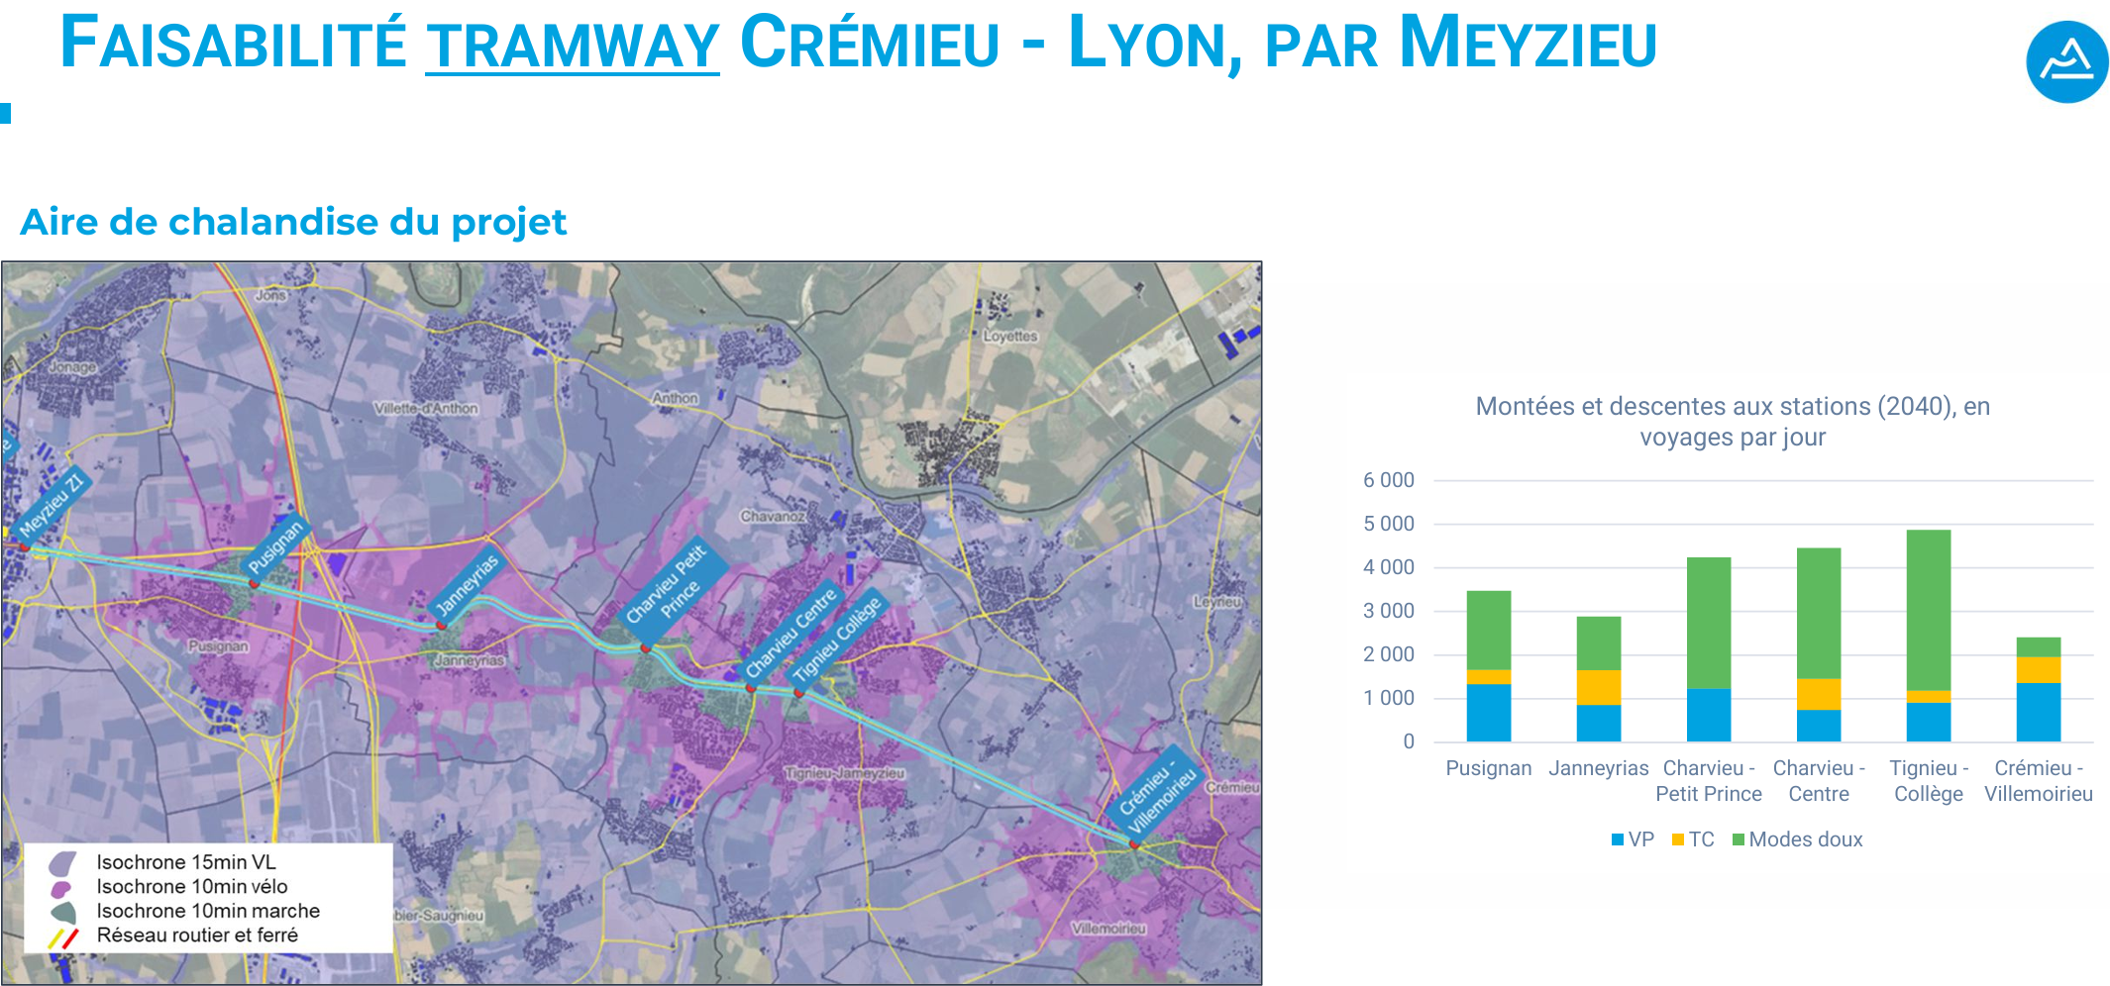
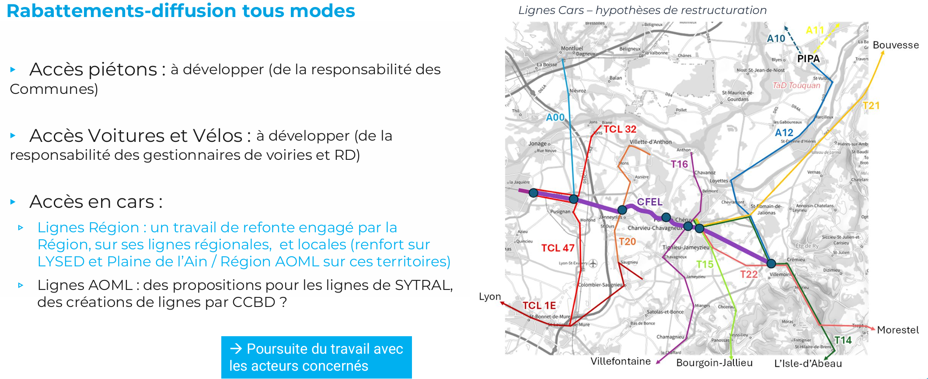
Quelques points techniques :

Slide 29
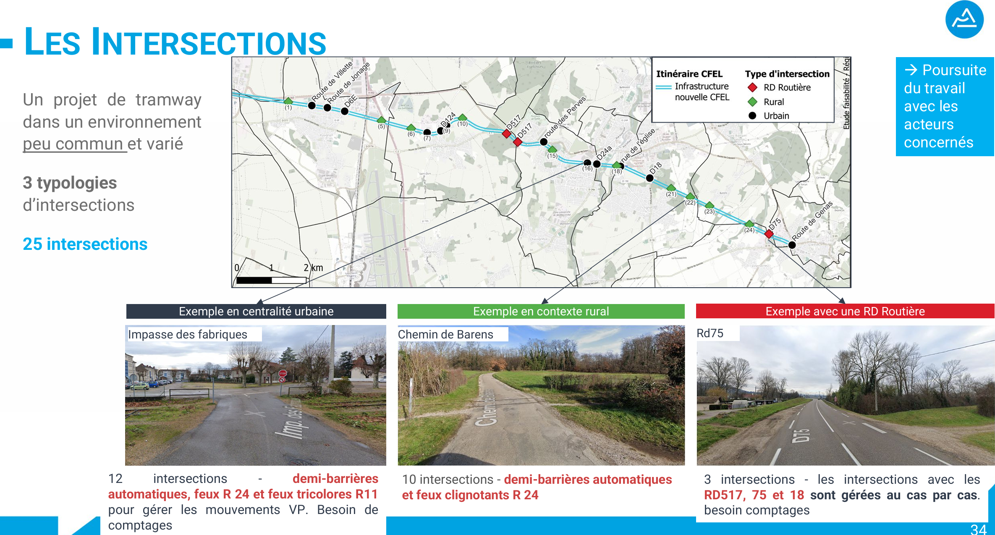

Slide 30
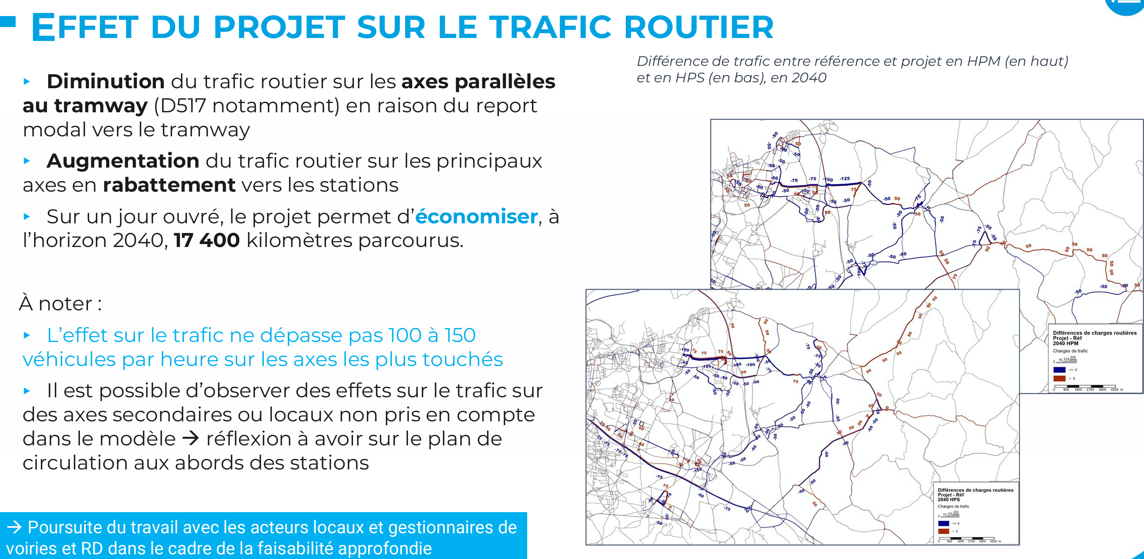

Slide 31
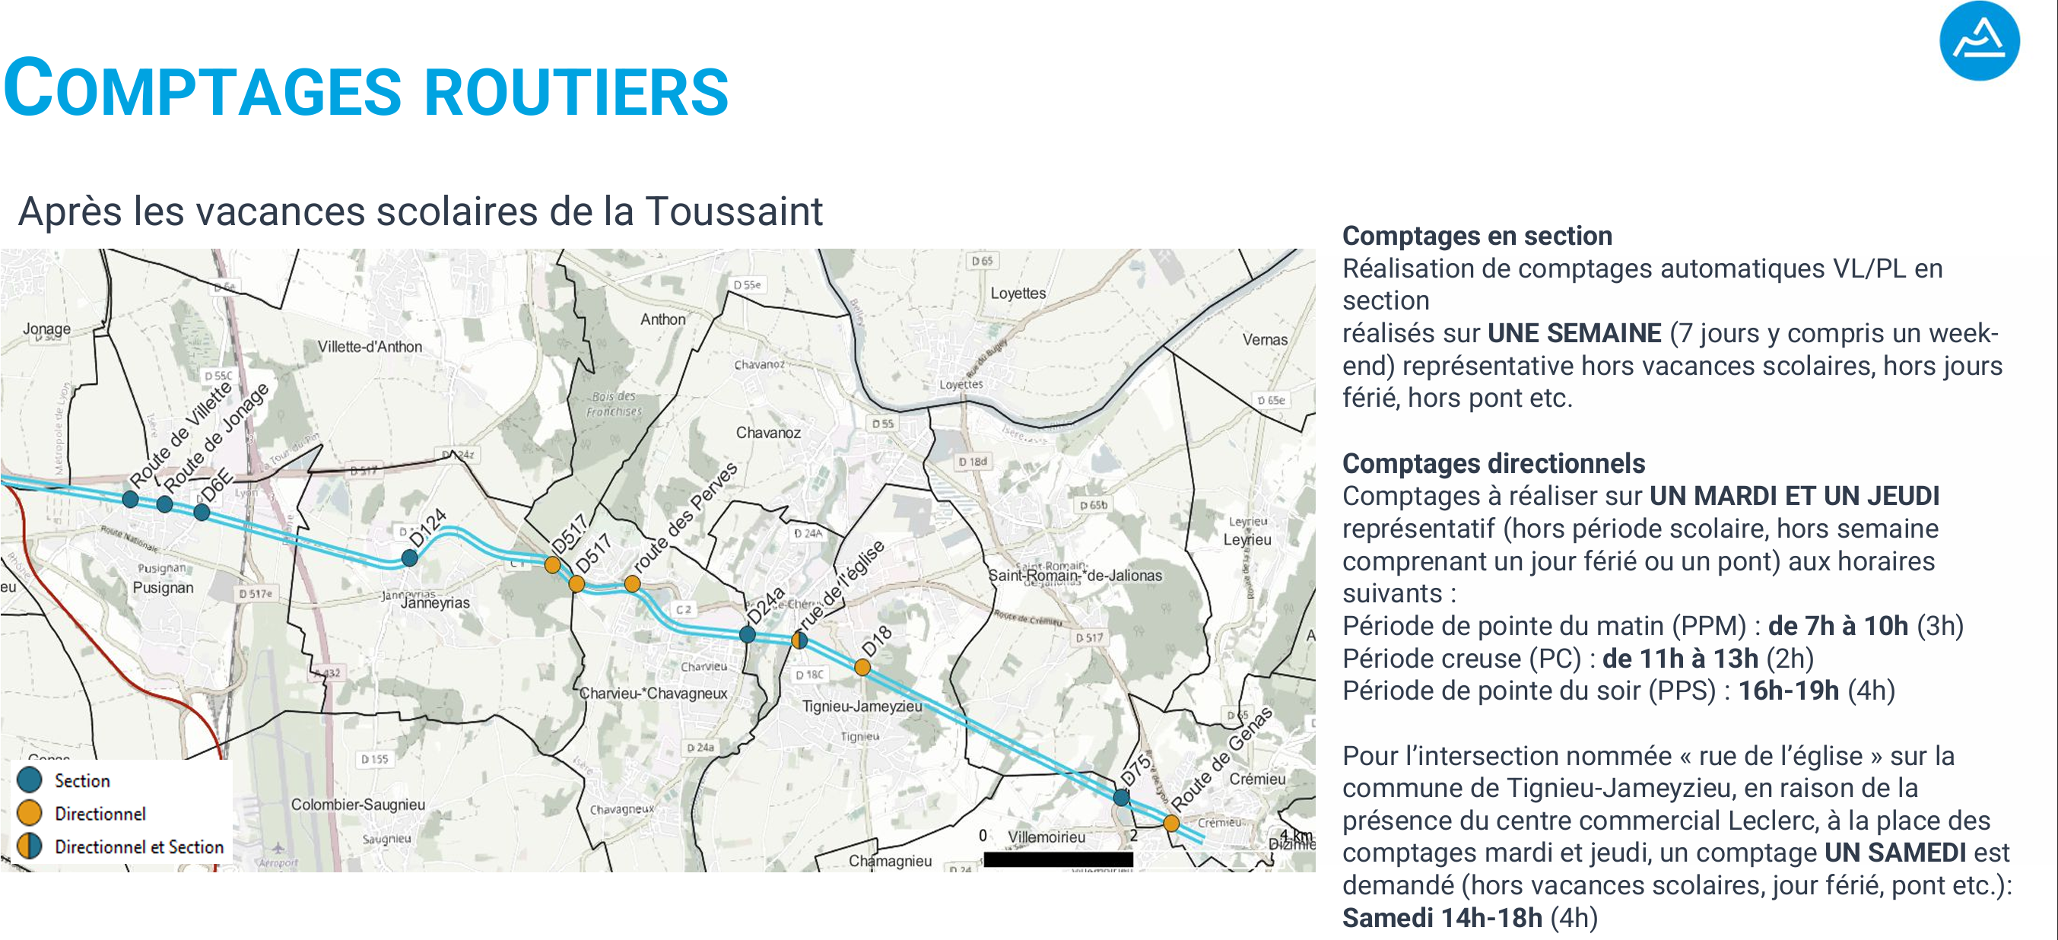

Slide 32
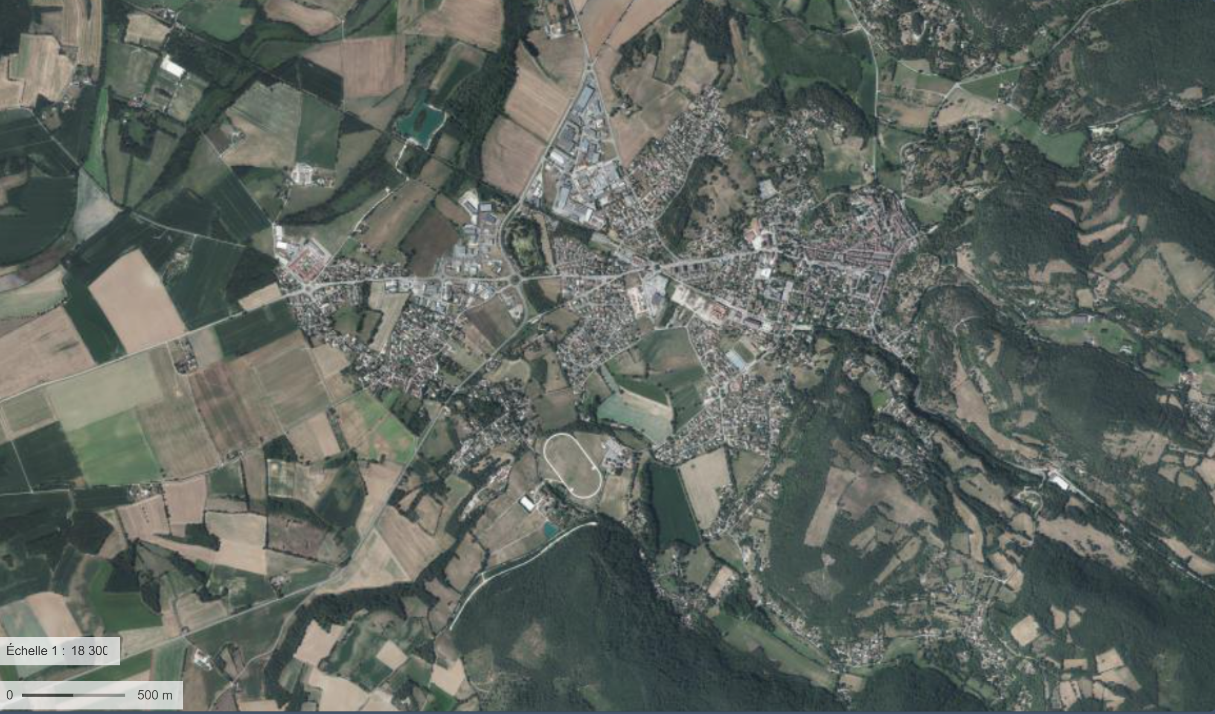
La polarité Crémieu / Villemoirieu

Slide 33
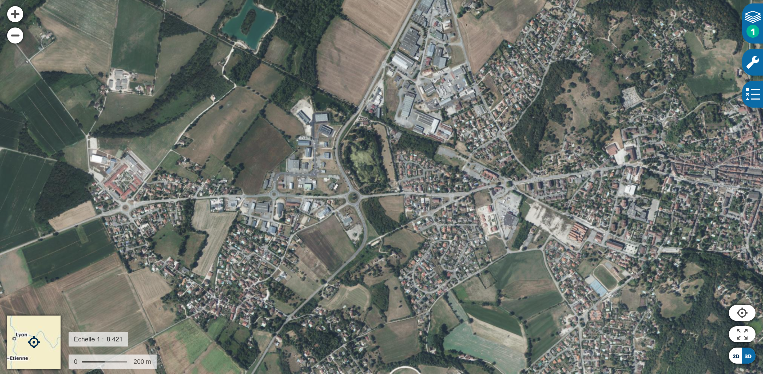







Situation actuelle

Slide 34
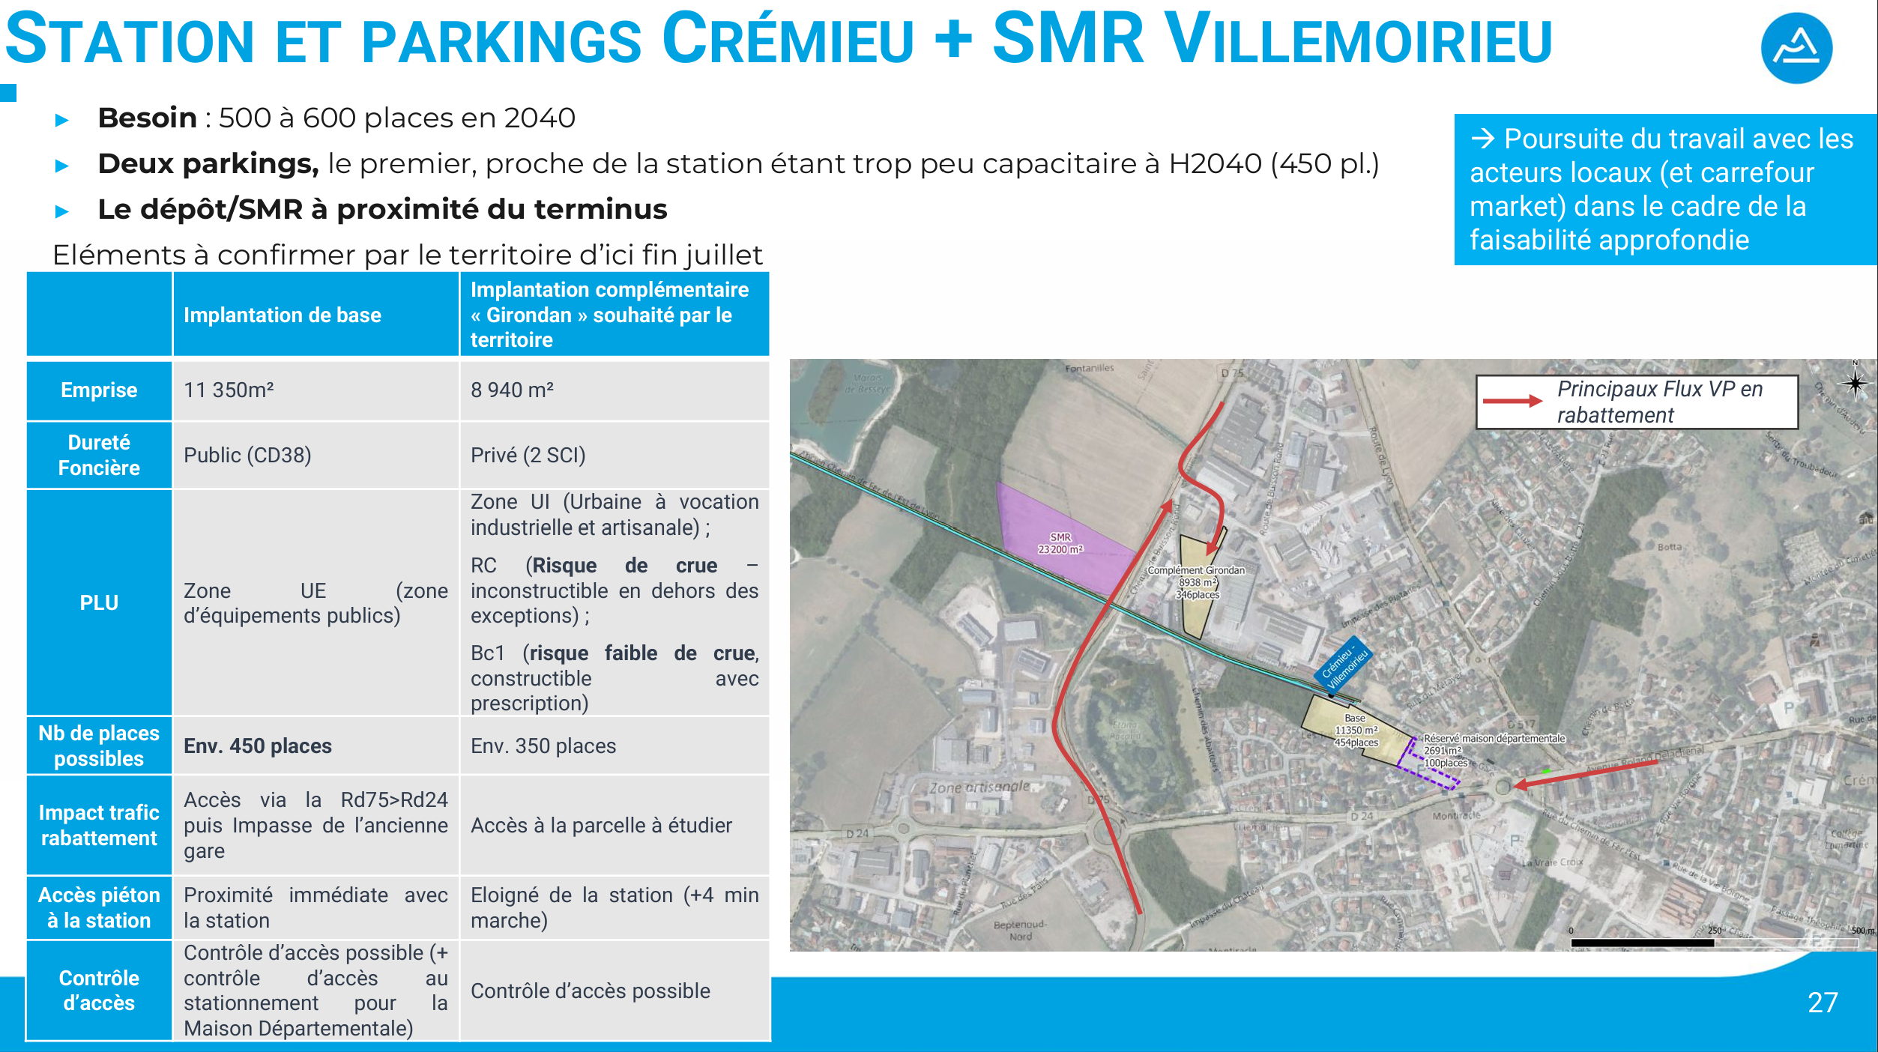

Slide 35





















Arrivée du tramway
Parking EDF
Centre Remisage Entretien
P2
P1
Notes:
Infos suite à conseil municipal de Saint Romain de jalionas
P1 : 450 places avec contrôle d’accès
P2 : 100 places avec contrôle d’accès
P3 en cours de réflexion par la communauté de commune

Slide 36
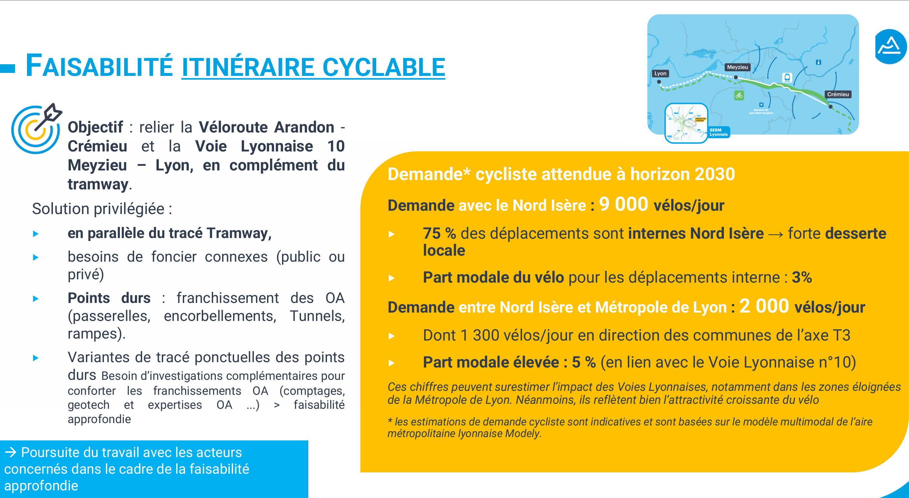

Slide 37
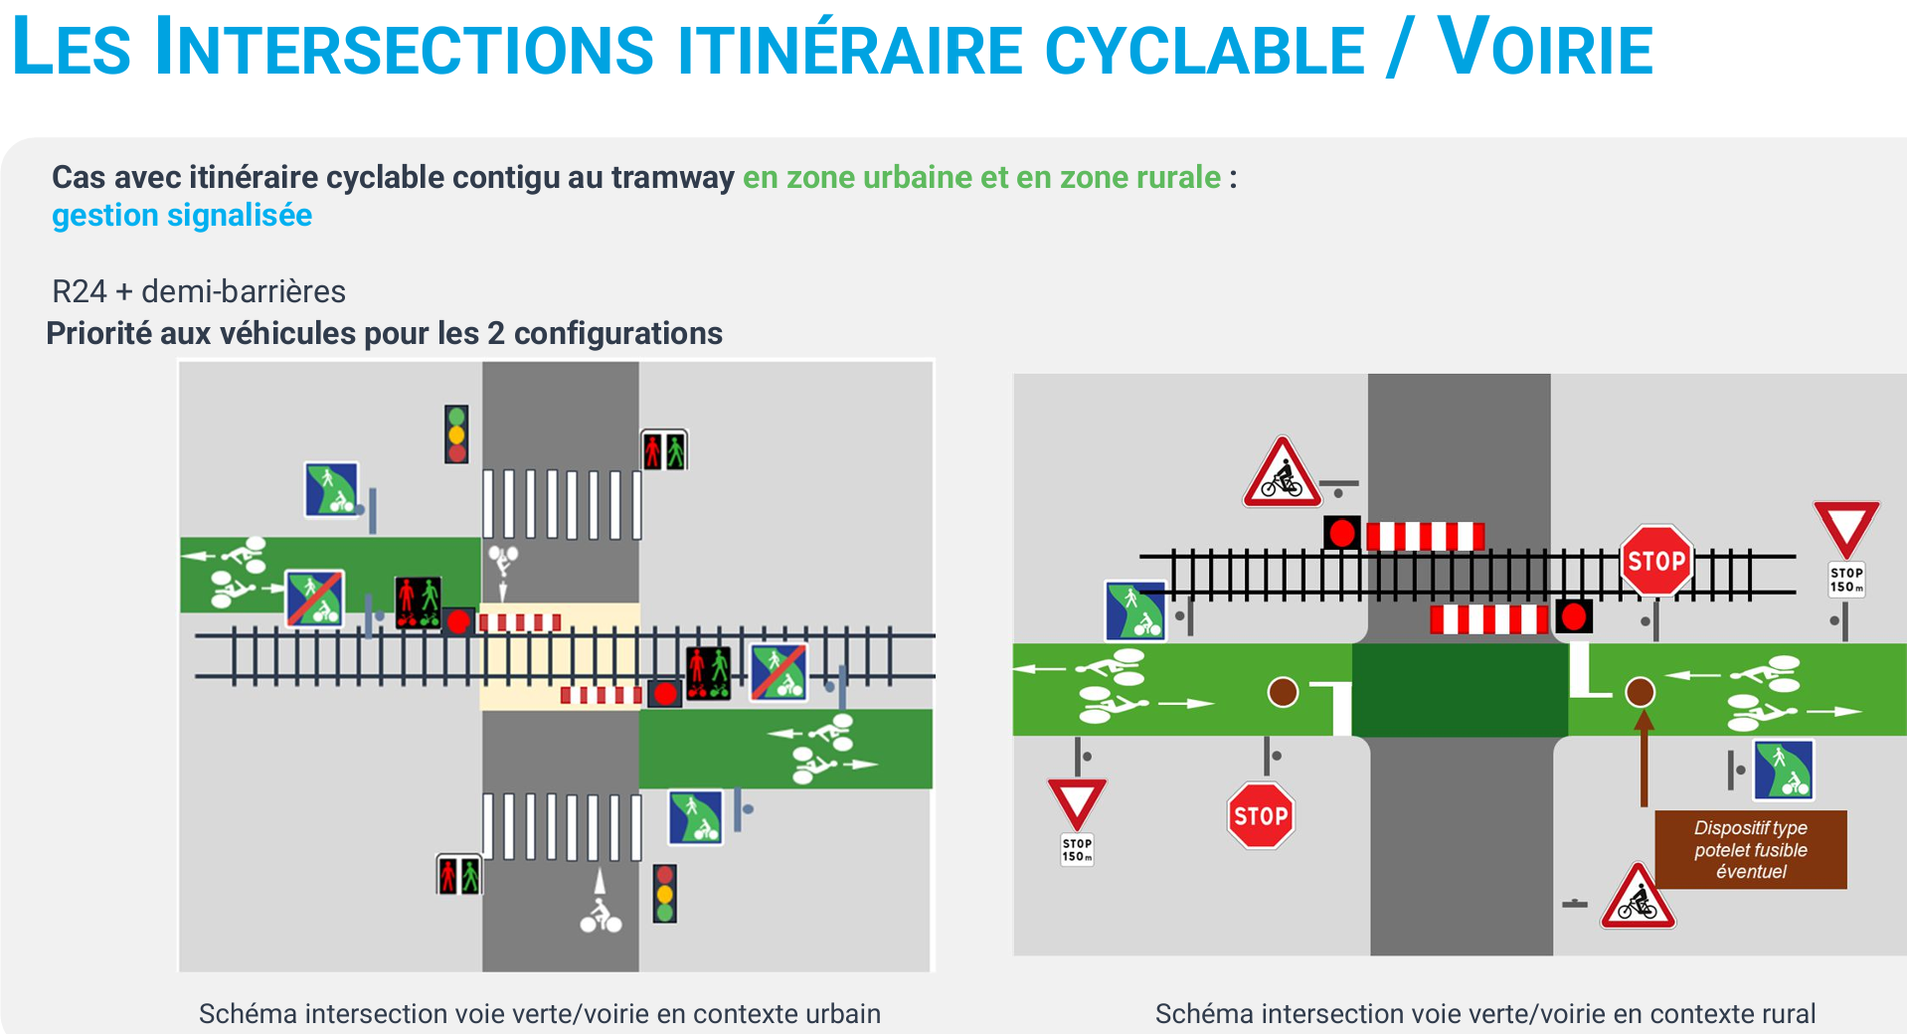

Slide 38

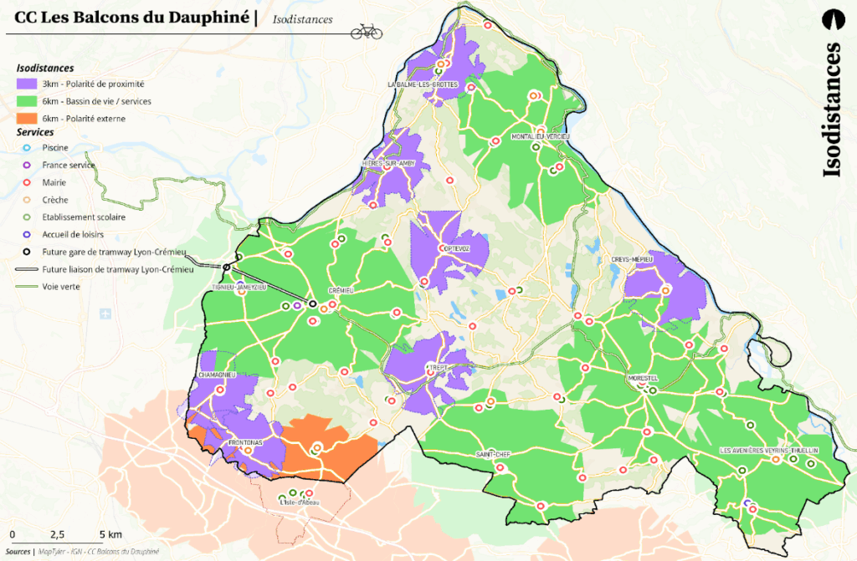


Slide 39



Slide 40


Slide 41


Slide 42
Réunion publique concernant la liaison Tramway entre Lyon et Crémieu
Pourquoi est-ce important de se préparer à l’avance ?
Quelles questions devons-nous anticiper à destination de la région et des collectivités ?
Quels impacts imaginez-vous pour notre village ?
Avez-vous des suggestions à adresser que nous pourrions reprendre dans des cahiers d’acteurs ?

Slide 43
La polarité Crémieu / Villemoirieu

Slide 44
Arrivée du tramway
Parking EDF
Centre Remisage Entretien
P2
P1
Notes:
Infos suite à conseil municipal de Saint Romain de jalionas
P1 : 450 places avec contrôle d’accès
P2 : 100 places avec contrôle d’accès
P3 en cours de réflexion par la communauté de commune

